Slide 1
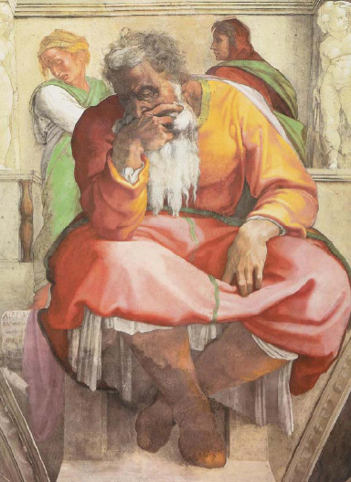
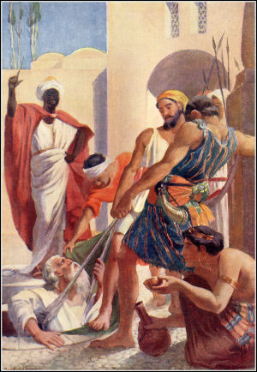
GIÊ-RÊ-MI
“TIÊN TRI THAN KHÓC” Hoặc “TIÊN TRI CỦA HI VỌNG”?
Dr. Rick Griffith, Singapore Bible College
www.biblestudydownloads.com

Slide 2
Từ Khóa
474
343
Inevitable
Jeremiah

Slide 3
Câu Chìa Khoá
474
(Jeremiah to Judah) “…For the LORD our God has doomed us to perish and given us poisoned water to drink, because we have sinned against him” (8:14b).
Jeremiah

Slide 4

Phát biểu về Vương quốc trong sách Jeremiah
343
The judgment of Jerusalem was inevitable due to her refusal to obey the old covenant (1–19), yet after a 70-year captivity (25:11-12) and judgment on the Gentiles, Israel will submit to God’s rule under a new covenant (30–33).

Slide 5

Jeremiah
Câu Tóm Tắt
474
346
Jeremiah prophesies at great personal cost the deserved fall of Jerusalem, seventy year captivity, judgment of Gentiles, and restoration under a new covenant, to give hope and to exhort Judah to accept God’s inevitable discipline by yielding to Babylon

Slide 6

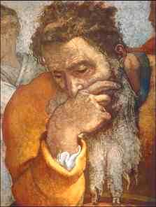
Toàn cảnh
Bối cảnh
Dàn ý
Áp dụng

Slide 7
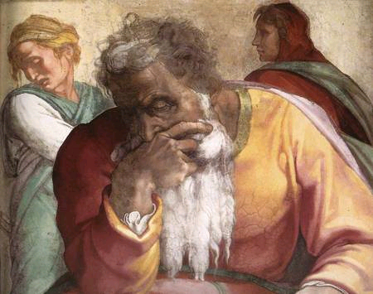
1. BỐI CẢNH/THÂN THẾ CỦA GIÊ-RÊ-MI

Slide 8
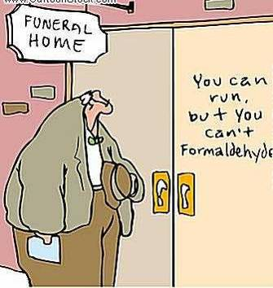
Ever felt like the future is uncertain?
GIÊ RÊ-MI
=
KHÔNG THỂ TRÁNH KHỎI
Phu tù
+
Phục hồi

Slide 9


Giê-rê-mi - Yirməyāhū trong Hebrew
475
Xuất phát từ hai gốc từ ngữ 2 có nghĩa là
“ném, phóng” hoặc “nới lỏng”:
“Yahweh thành lập,
chỉ định hoặc sai phái.
2. “Yahweh ném ra”
có lẽ theo nghĩa
đặt một nền tảng.

Slide 10
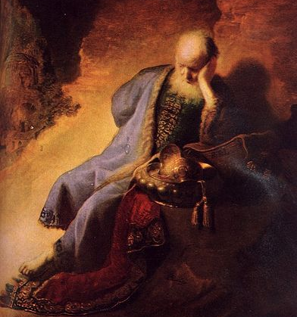
Giê-rê-mi là ai?
Rembrandt van Rijn –
Giê-rê-mi than khóc
Sự tàn phá của Giê-ru-sa-elm

Slide 11
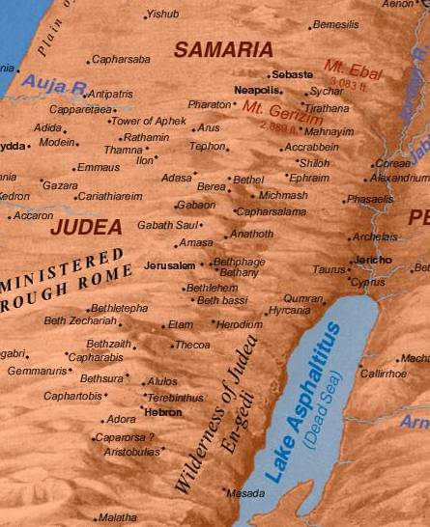
Tiểu sử:
485
Con trai Hinh-kia, thầy tế lễ (Giê. 1:1)
Sống trong thành A-na-tốt
3 dặm về phía ĐB Giê-ru-sa-lem.
Bắt đầu chức vụ khoảng độ tuổi đôi mươi.
Đủ phong lưu để mua một cánh đồng (Giê. 32).

Slide 12

Tác quyền
475
 | Đúng là của Giê-rê-mi! | Không phải của Giê-rê-mi!
Ngoại chứng | 1) Rõ ràng: Đa 9:2 Mat 2:17-18 2) Ngụ ý trong Mat 21:13; Mác 11:17; Lu 19:46, Rô 11:27 và Hê 8:8-13 3) Kinh Talmud, Josephus, và Ecclesiasticus | Chg 52 hầu như giống với 2Vua 24:18-25:30 Có lẽ là chương 52 được ghi lại bởi cùng một tác giả của 2 Vua viết lại sau dưới sự hướng dẫn của Đức Thánh Linh
Nội chứng | Giê 1:1, 11, 13; 29:27; 32:7-9. Giê-rê-mi được xác định rõ ràng với thông tin về tiểu sử được cung cấp. | 51:64 nói “lời của Giê-rê-mi kết thúc ở đây.”

Slide 13
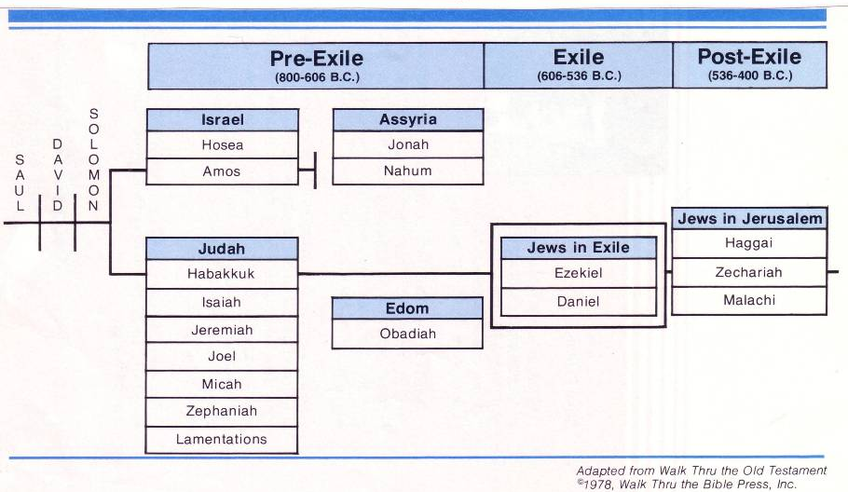
Vị trí của các sách Tiên tri
445

Slide 14
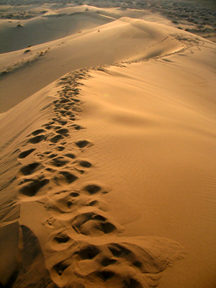
Giê-rê-mi trong hàng các tiên tri
344
Áp-đia – Ê-dôm
Giô-na – lòng thương xót
A-mốt – Bất công
Ô-sê – Trung thành
Ê-sai – Phục hồi
Mi-chê – Bóc lột
Na-hum – Ni-ni-ve
Ha-ba-cúc – Đức tin
Sô-phô-ni - Ngày
Giô-ên – Cào cào
Giê-rê-mi – Không thể tránh được
Ca Thương
→ Đa-ni-ên, Ê-xê-chi-ên (Lưu đày)

Slide 15

Những lời cảnh cáo vang dội cho Giu-đa
735-710 TC Mi-chê: Giu-đa phải chịu lưu đày vì bóc lột người nghèo
c.630 TC Sô-phô-ni: Ngày của Chúa sẽ đến – Hãy ăn năn!
4 thập niên trước khi Giê-ru-sa-lem thất thủ
607-5 TC Ha-ba-cúc: Giu-đa sẽ bị kỷ luật bởi Ba-by-lôn
590 TC Giô-ên: Đoán phạt bằng cào cào sẽ dẫn đến sự ăn năn trước khi quân Ba-by-lôn xâm chiếm
627-580 TC Giê-rê-mi: Đoán phạt là điều không thể tránh khỏi. 70 năm phu tù!

Slide 16
Thời gian của các chức vụ tiên tri
Ê-sai
65 năm
Ô-sê
45 năm
Giê-rê-mi
40+ năm
Mi-chê
25 năm

Slide 17
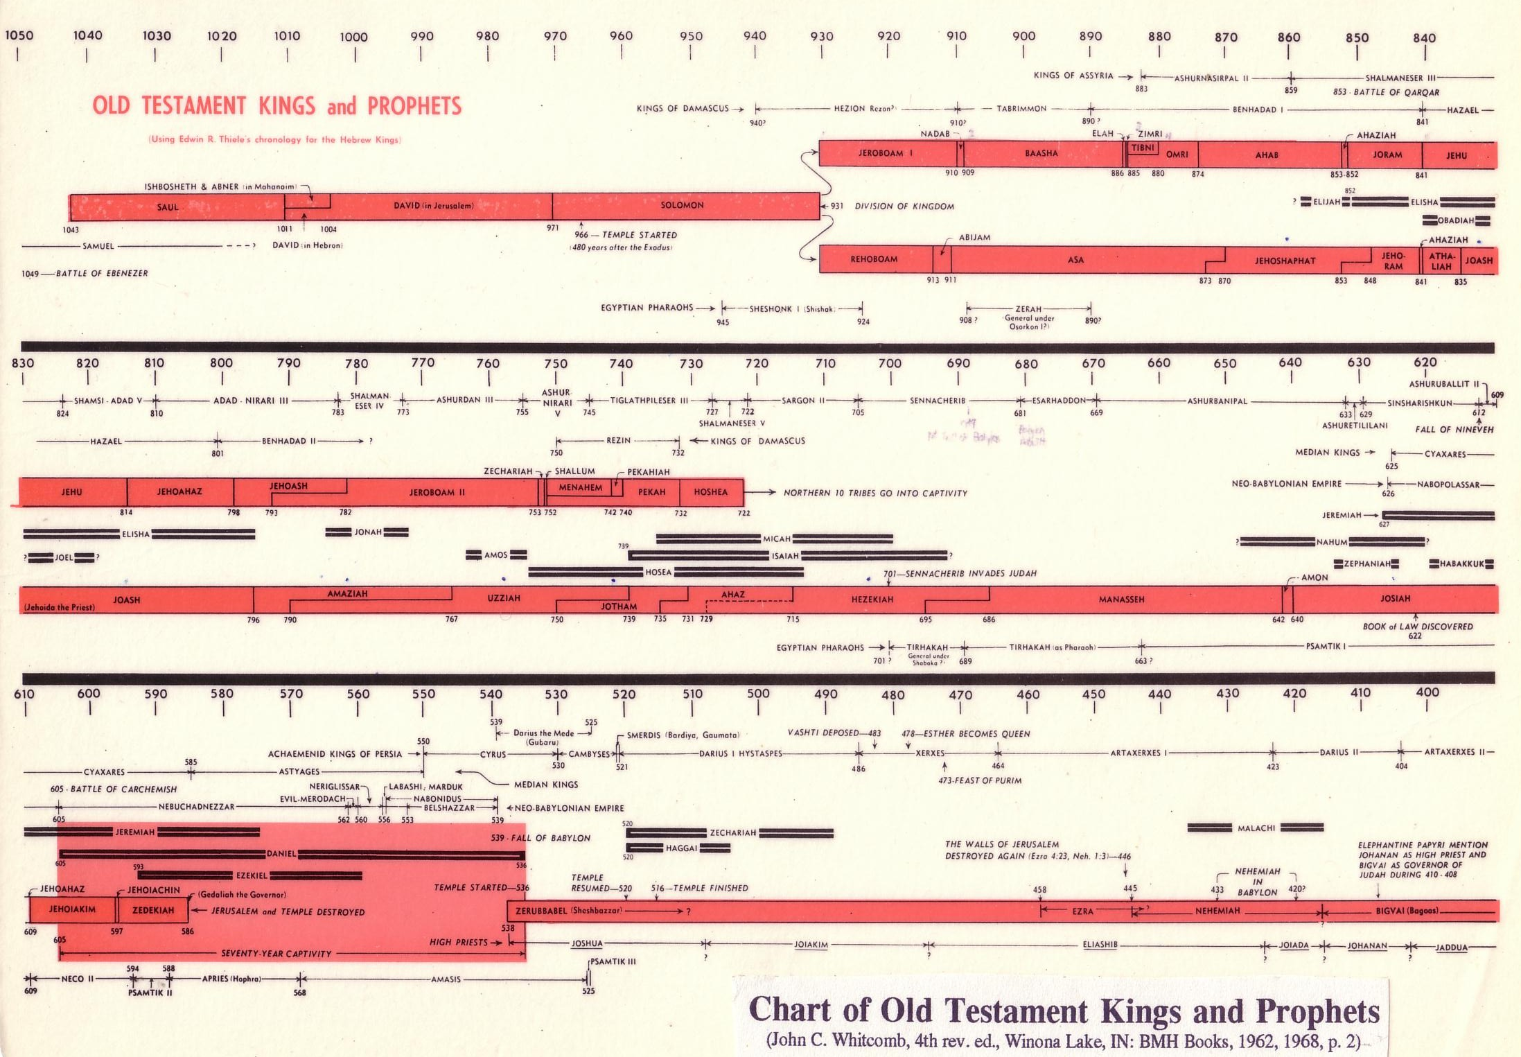
Biểu đồ các Vua và các Tiên tri C.U.
342

Slide 18
Niên đại về Giê-rê-mi
560
475
PERIODS OF PROPHETIC MINISTRY
627-622
608-605
593-586
586-585
627
609
605
597
586
Major Events:
Josiah's death
1
Babylonian invasion
2
Babylonian deportation
3
Babylonian exile
Call
Daniel ministers in Babylon
Kings of Judah:
Ezekiel ministers in Babylon
Josiah
(640-609)
Jehoahaz
(609)
Jehoiakim
(608-598)
Jehoiachin
(598-597)
Zedekiah
(597-586)
3 tháng
11 năm
3 tháng
11 năm
Giê-rê-mi nói tiên tri từ năm thứ 13 đời Giô-si-a (627 TC)
đến sự sụp đổ của Giu-đa (586 TC) khoảng 580 TC.
Chức vụ của ông kéo dài 4 thập kỷ và thời trị vì của 5 vua Giu-đa.

Slide 19
Sự sụp đổ của Giê-ru-sa-lem
Sự sụp đổ của Giê-ru-sa-lem
232
342
Niên đại chính
627
Giê-rê-mi
605
Đa-ni-ên
597
Ê-xê-chi-ên
586
538
Giô-ên
Ca Thương
Ha-ba-cúc

Slide 20
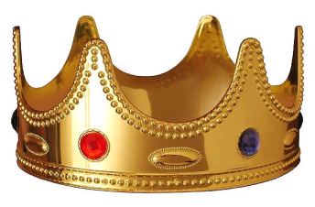
ÔNG THI HÀNH CHỨC VỤ DƯỚI THỜI CÁC VUA
485
475-6
1. GIÔ-SI-A – vị vua kính sợ Đức Chúa Trời cuối cùng của Giu-đa
2. GIÔ-A-CHA - (con trai Giô-si-a) vua yếu kém bị Pha-ra-ôn Nê-cô truất phế trong vòng 3 tháng.
2. GIÊ-HÔ-GIA-KIM - (con trai Giô-si-a) không kính sợ Chúa, đốt Kinh Thánh
3. GIÊ-HÔ-GIA-KIN - (con trai Giê-hô-gia-kim) cai trị 90 ngày bị ĐCT đoán phạt
4. XÊ-ĐÊ-KIA - (chú của Giê-hô-gia-kin) vua cuối cùng của Giu-đa
5. NÊ-BU-CÁT-NẾT-SA – nhà chinh phục vĩ đại của Ba-by-lôn
6. GHÊ-ĐA-LIA – người cai trị được Ba-by-lôn chỉ định khi chiếm Giê-ru-sa-lem
7. GIÔ-HA-NAN – Kế vị Ghê-đa-lia, bị ám sát

Slide 21
Sự cuối cùng của Giu-đa
256
1
Giô-si-a
3
5
2
Giô-ha-nan
(không cai trị)
Giê-hô-gia-kim (Ê-li-a-kim)
609-598
(11năm)
Sê-đê-kia
(Ma-tha-nia)
597-587
(11năm)
Giô-a-cha
(Sa-lum)
609
(3 th)
4
Giê-hô-gia-kin
(Giê-cô-nia/Cô-nia)
609
(3 th.)
Ba-by-lôn
Lưu đày
Vua tốt màu trắng
Vua xấu màu vàng

Slide 22
Josiah's Sons & Prophets
232
342
Daniel
605
Ezekiel
City Fell
Jehoahaz
Josiah
Jehoiakim
Jehoiachin
Zedekiah
609
597
586
(3 mos.)
(11 yrs.)
(3 mos.)
(11 yrs.)
Jeremiah
627
Brief Puppet Kings

Slide 23
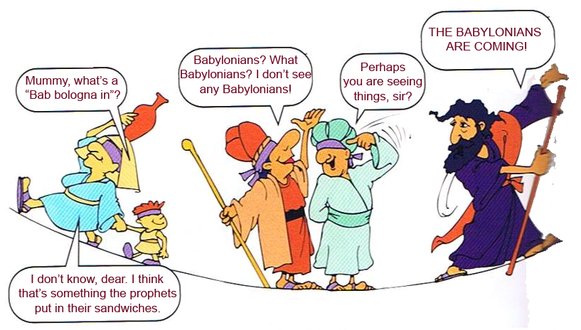
Bab bologna in – who??
RED ALERT!
RED ALERT!
Cái gì?? Các tiên tri bỏ cái gì đó trong bánh mì của họ hả??
Notes:
The people in Israel were not too concerned about Babylon, in fact they thought they were secure in their successes

Slide 24
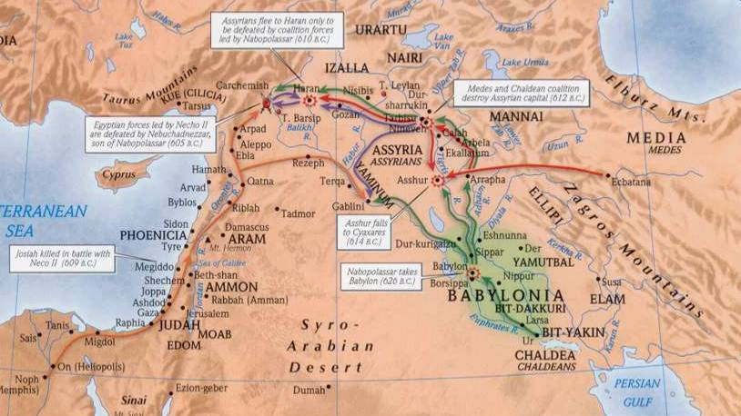
Địa lý của sách Giê-rê-mi
475-6
1
3
2
1. A-sy-ra: Từ 722 TC, A-sy-ri thống trị Giê-ru-sa-lem.
2. Ba-by-lôn: Trong 612 TC Ni-ni-vh, thủ đô A-sy-ri, thất thủ trước Ba-by-lôn. Điều này có nghĩa là Giu-đa chịu thần phục Ba-by-lôn
3. Ai-cập: Xung đột giữa A-sy-ra-Ba-by-lôn tạo cho Ai Cập chế ngự Israel. Pha-ra-ôn Nê-cô giết Giô-si-a của Giu-đa vào năm 60 9TC, rồi con trai ông là Giô-a-cha cai trị 3 tháng. Nê-cô thay thế ông bằng người em là Giê-hô-gia-kim.

Slide 25
Geography of Jeremiah
475-6
Địa lý của sách Giê-rê-mi
4
1
3
2
4. Ba-by-lôn: Khi Ai Cập bị Nê-bu-cát-nết-sa của Ba-by-lôn đánh bại tại trận chiến Cạt-kê-mít (605TC), Giê-hô-gia-kim đổi mối liên mình từ Ai Cập sang Ba-by-lôn.

Slide 26
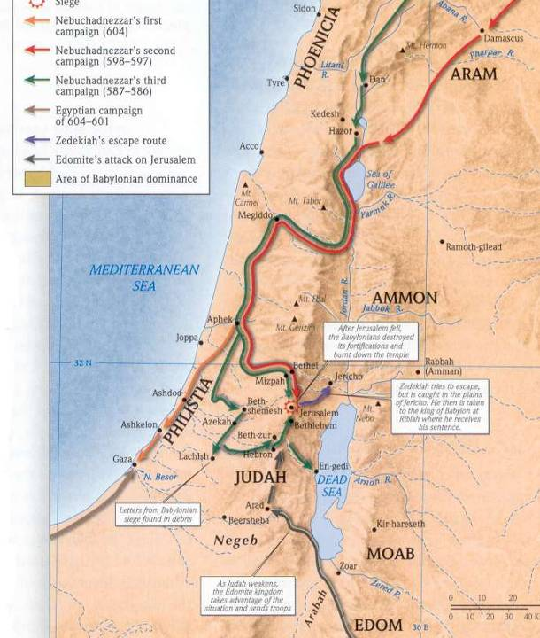
Địa lý của sách Giê-rê-mi
475-6
Ai Cập: Bốn năm sau (601 BC), Ai Cập đánh bại Nê-bu-cát-nếtsa và Giê-hô-gia-kim lại xoay ra liên minh với Ai Cập.
Ba-by-lôn: Trong năm 597 TC Nê-bu-cát-nết-sa tấn công Giê-ru-sa-lem và giết Giê-hô-gia-kim. Ông bị thay thế bằng Giê-hô-gia-kin, nhưng ba tháng sau bị phát vãng sang Ba-by-lôn cùng 10,000 người khác.
  Ông bị thay thế bằng chú là Sê-đê-kia, dẫn đến cuộc bao vậy Giê-ru-sa-lem và thành bị thất thủ vào năm 586 TC.
Notes:
Brown arrows from bottom represent the Egyptian campaign

Slide 27
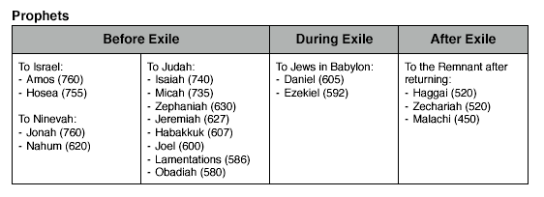
Ai và người nhận? (1)
475
Notes:
A recap of which books were written to whom, as we see from this chart, Jeremiah is written to Judah. Let’s take a closer look.

Slide 28
Ai là người nhận? (2)
475
Phu tù tại
Ba-by-lôn trước
khi thất thủ:
Khích lệ
Giê. 29
Giu-đa
trước khi
thất thủ:
CẢNH BÁO
Phu tù sau
khi thất thủ
Giê 38-44, 52
Notes:
Indeed within the people in Judah, Jeremiah was written for these the Israelites, both as a warning, before being an encouragement after the exiles began. The different widths of the circles represent the relative numbers of people.

Slide 29
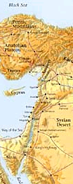
Các lời tiên tri nghịch cùng các nước
485
1. AI CẬP (46:1-27) – bị Ba-by-lôn đánh bại
2. PHI-LI-TIN (47:1-6) - bị Ai Cập tàn phá
3. MÔ-ÁP (48:1-47) – bị Ba-by-lôn chinh phục
4. AM-MÔN (49:1-6) – bị hủy diệt và tái dựng trong thời Thiên hi niên.
5. Ê-ĐÔM (49:7-22) – sẽ như Sô-đôm và Gô-mô-rơ
6. ĐA-MÁCH (49:23-27) – bị hủy diệt chỉ trong một ngày
7. KÊ-ĐA & HÁT-SO (49:28-35) - bị hủy diệt bởi Nê-bu-cát-nết-sa
8. Ê-LAM (49:34-39) - bị Nê-bu-cát-nết-sa tàn phá và được tái lập trong thời Thiên hi niên
9. BA-BY-LÔN (50:1-51:64) – sự hủy diệt cuối cùng của đế quốc.
Notes:
However, more than just the people of Judah alone, there were prophesies that were addressed to the other non Israelite cities in those days.

Slide 30
Book Chart
474
Đáng bị lưu đày & không đáng được phục hồi
Sự kêu gọi Giê-rê-mi | Sự đoán phạt xứng đáng dành cho Giu-đa |  |  |  | Sự đoán phạt xứng đáng dành cho các quốc gia |  |  |  | GRSL thất thủ
Chương 1 | Chương 2-45 |  |  |  | Chương 46-51 |  |  |  | Chương 52
Sự ủy thác | Lên án & An ủi |  |  |  | Lên án |  |  |  | Phu tù
Sứ điệp đoán phạt nhưng có sự hiện diện của Đức Chúa Trời | Trước thất thủ 2-38 | Thất thủ 39 | Sau thất thủ 40-44 | Ba-rúc 45 | Tây - nam 46-47 | Đông 48:1–49:22 | Bắc 49:23-33 | Đông –bắc 49:34– 51:64 | Thất thủ 52:1-30 | Dấy lên 52:31-34
Mở đầu | Chức vụ |  |  |  |  |  |  |  | Kết thúc
Giu-đa |  |  |  |  | Các nước |  |  |  | Ba-by-lôn
kh. 627-580 TC
Notes:
The book is divided into 4 main sections / segments. First in chap 1, a familiar passage of Jeremiah’s call, his person and identity, Jeremiah got down to work very quickly in Chap 2. There are a number of object lessons that run through the 2nd segment. Clear signs that God asks Jeremiah to do to give the Judeans an obvious reminder of what they had not done and their failure to return and repent before God. However, buried between this segment in chapters 30-33 is a message of hope in a future restoration, and embedded there is also the new covenant, that we will cover near the end. After that from 34 onwards, it is against message and warning after warning against disobedience. But interestingly in Chap 45, if we read it, it is really interestingly it is with regards to an incident that happened 20 years earlier, and it is placed here to encourage and show God’s sovereignty. This is also a reminder of the encouragement that God gave to Jeremiah in Chap 1: 19.. The next segment is the oracle against the nations that persecuted Judah. These are clear prophesies outlining the future of these nations, many of which where fulfilled. As we read the prophesies against the nations, we see that the Prophecies end with Babylon, and how God would very certainly destroy them. The focus on this was I believe also to bring hope to the Israelites at that time, where they couldn’t really see beyond their suffering and subjugation. So the reality that future judgement lay ahead for Babylon was also an important encouragement for them to know that their God was a just God.

Slide 31

Những sự kiện chính
474
Câu tóm tắt
Giê-rê-mi nói tiên tri với sự trả giá cá nhân rất lớn về sự thất thủ xứng đáng của Giê-ru-sa-lem, bảy mươi năm phu tù, sự đoán phạt dành cho dân ngoại, và sự phục hồi dưới giao ước mới, để đem hy vọng và cổ vũ Giu-đa chấp nhận kỷ luật không thể tránh khỏi của Đức Chúa Trời bằng cách hàng phục Ba-by-lôn.
Từ khóa
KHÔNG THỂ TRÁNH ĐƯỢC
Câu căn bản
“… Vì Giê-hô-va Đức Chúa Trời chúng ta đã khiến chúng ta nín lặng, Ngài cho chúng ta uống mật đắng, vì chúng ta đã phạm tội nghịch cùng Ngài” (Giê 8:14b)

Slide 32
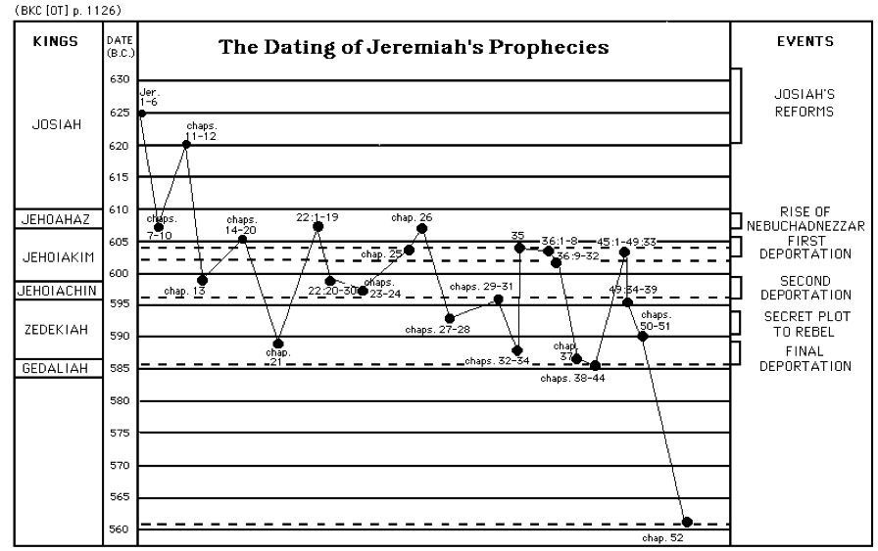
Cấu trúc hợp lý không theo niên đại
477
Notes:
Jeremiah’s prophecies were written down not in chronological order, but rather in a seemingly haphazard way, as shown in this chart, however, as we read the book of Jeremiah we can see that there is a logical flow in what and who it was trying to address.

Slide 33
Những đặc điểm độc đáo
476
Các hành động mang tính biểu tượng
Các tài liệu văn chương
MT đối ngược LXX
Giao ước Mới
Sự sắp xếp hợp lý
Lời tiên tri về 70-năm
Ghi lại hai lần sự thất thủ của GRSL
Sống trải qua sự thất thủ của GRSL

Slide 34
Những đặc điểm độc đáo
478
Sách daaài nhất trong Kinh Thánh
Trích dẫn dài nhất trong Tân Ước
Không thể tránh được
28 sự ứng nghiệm sách Phục Truyền
Đọc cho Ba-rúc chép
Tự truyện
Mat 27:9 trích Giê 19:1-13 (hoặc có lẽ Giê. 18:2-12 hoặc 32:6-9) cùng với Xa 11:12-13 nhưng quy cho vị tiên tri nổi tiếng hơn là Giê-rê-mi

Slide 35

Tóm tắt ba điểm
476
Các thể loại khác nhau về tài liệu văn chương — như bài luận thuyết bằng văn vần (30-31), luận thuyết văn xuôi (32-33) văn tường thuật (46-51)
Giê-rê-mi là sách dài nhất trong Kinh Thánh tính theo số từ ngữ
Giê 31:31-34 là trích dẫn Cựu Ước dài nhất trong Tân Ước (Hê 8:8-13)

Slide 36
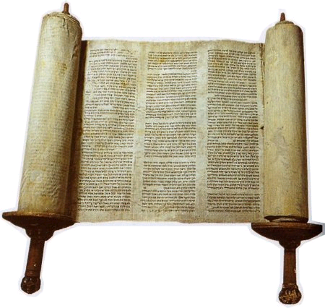
2. DÀN Ý CỦA GIÊ-RÊ-MI

Slide 37
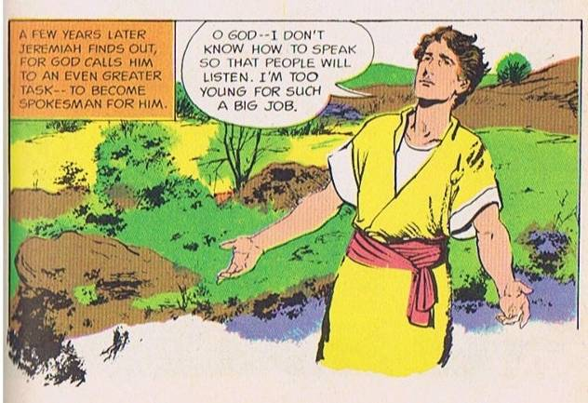
Sự kêu gọi và ủy thác của Đức Chúa Trời cho Giê-rê-mi
Sự trị vì của vua Giô-si-a và sự phục hưng không kéo dài.
Đức chúa Trời kêu gọi một…
CHÀNG TRAI TRẺ
cao, đen và đẹp trai!
Giê. 1:4-9
Source: The Picture Bible (Chariot Books, David C Cook, 1978)
Notes:
When God called and commissioned him to be a prophet Jeremiah was a young man, maybe a teenager, in the thirteenth year of King Josiah’s reign. But he protests that he is too young for such a big job.

Slide 38

Sự bảo đảm của Đức Chúa Trời cho Giê-rê-mi
“Trước khi tạo ngươi trong lòng mẹ
Ta đã biết ngươi, trước khi ngươi sinh ra
Ta đã biệt riêng ngươi;
Ta lập ngươi làm tiên tri
cho các nước…
Chớ nói, ‘tôi là con trẻ!.’
Vì ngươi sẽ đi khắp nơi nào Ta sai ngươi đi và nói mọi điều Ta truyền cho nói. Đừng sợ vì cớ chúng nó vì Ta ở với ngươi đặng giải cứu ngươi… Nầy, Ta đặt những lời Ta trong miệng ngươi …
Giê. 1:5,7-9
Notes:
God assures Jeremiah – He knew, set apart, appointed him. And said he would put His words into His mouth. The Lord reached out His hand and touched his mouth. He is to stand up against nations and kingdoms, uproot and tear them down. He is to build up and plant others.

Slide 39

Bài học thị cụ #1 – Cây Hạnh nhân
Đức Chúa Trời đang quan sát để xem Lời của Ngài được ứng nghiệm .
(từ quan sát/(tỉnh thức) phát âm giống như cây hạnh nhân trong tiếng Hê-bơ-rơ)
Jer. 1:11-13
Notes:
God uses many object lessons to teach Jeremiah and the people. God shows him the branch of an almond tree. The sign was a play on words. The word for almond tree sounds like God is watching over the fulfilment of His word. Thus assuring Jeremiah that God will accomplish His word.

Slide 40
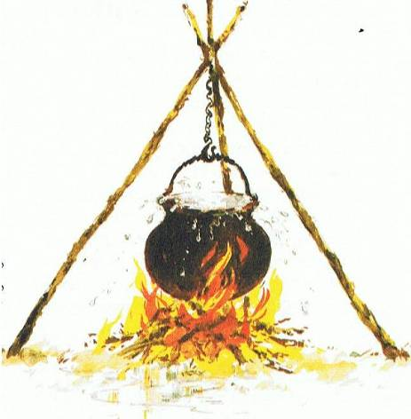
Bài học thị cụ #2 – Nồi nước sôi
Nồi nước sôi,
bắn ra từ phương bắc –
Những kẻ xâm lược từ phương bắc đang tràn qua Giu-đa và tiêu diệt Giê-ru-sa-lem.
Giê 1:13-19
Picture Source: The Children’s Bible in 365 stories, Lion Publishing, 1985
Notes:
Next, God shows a boiling pot, overflowing, tiliting from the north, symbolizing the disaster God would pour onto the land using invaders from the north to destroy Jerusalem and Judah. But God assures Jeremiah of His presence and encourages him to speak without fear of God’s message.

Slide 41
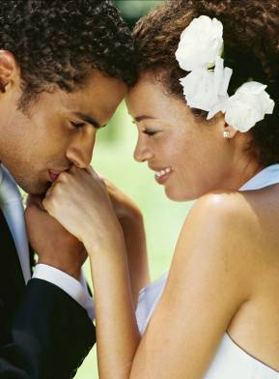

Mối quan hệ của Giu-đa với Đức Chúa Trời
Cô dâu trẻ
Không chung thủy …. có nhiều người yêu, một người tên là Ba-anh
Giê 2-4
Notes:
So, Jeremiah prophesies before the fall of Jerusalem. He proclaims God has just reasons for judging the nation – its punishment is deserved! God reminds them of the days He blessed them. But they have been idolatrous and spiritually rebellious. Judah is like an unfaithful wife who defiled herself with her lovers, to follow Baal and many other gods. He likens Israel and Judah to two sisters. Judah did not learn anything from Israel’s judgment! Judgment will come from Babylon, so repent!

Slide 42
Sự thờ phượng chung vô giá trị
Tin cậy vào những lời sáo rỗng
và “Đức Chúa Trời sẽ không hủy diệt Đền thờ”
Đức Chúa Trời bảo Giê-rê-mi ..
Đừng cầu nguyện cho Giu-đa
Điều ác của họ trở nên không thể tưởng tượng nổi.
Thậm chí hiến tế chính con mình!
Jer. 7-8
Notes:
Jeremiah preaches at the temple as people came by to worship. He warns them they are trusting in the empty words to save them, thinking God will not allow the temple to be destroyed. They think God will bless Judah no matter how they lived just because of the Davidic covenant. God instructs Jeremiah to stop praying for the people. Their evil had become unthinkable and were even sacrificing their children to pagan gods.

Slide 43

Sự đoán phạt sắp xảy đến & khủng khiếp!
Và than khóc …..
Bài ai ca của ông là mẫu mực của sự ăn năn mà Đức Chúa Trời mong muốn nơi toàn dân tộc
Giê. 8-10
Notes:
God is shocked at Judah. Animals observed God’s laws, but not God’s people. God details the coming judgment for the nation’s idolatry. It will be imminent and terrible. The enemy will devastate the land. Jeremiah mourns Judah’s sad spiritual state and his lament models the kind of repentance God wants of the entire nation.

Slide 44
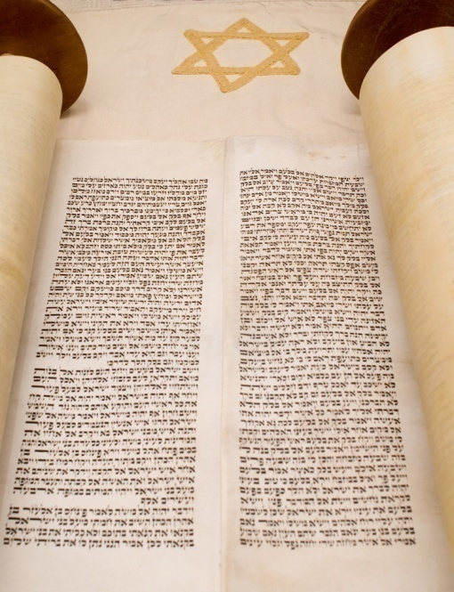
Giao ước, Âm mưu & Phàn nàn
Những người từ A-na-tốt âm mưu giết ông
Giê-rê-mi giảng về sự phá vỡ giao ước
Giê-rê-mi phàn nàn với Đức Chúa Trời;
Ngài khích lệ ông
Giê. 11-12
Notes:
Jeremiah preaches the covenant sermon to proclaim that Judah has violated God’s covenant through its idolatry. What is their response? The men of Anathoth, Jeremiah’s own home town, plot against his life because they do not like what they hear. Jeremiah struggles from their mocking and persecution. He complains to God about the prosperity of the wicked but God encourages him and warns him to continue. God says, Worse events are coming, but the destruction will bring Judah to repent.

Slide 45
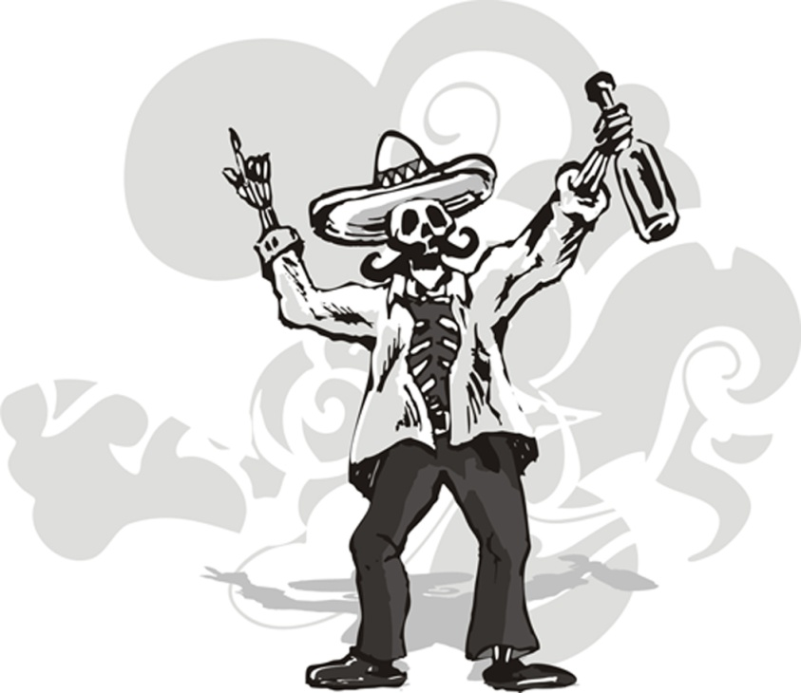
Các bài học thị cụ – những dấu hiệu của sự đoán phạt
Đai lưng mục – mục nát trong kẽ đá. Giu-đa lạc xa khỏi ĐCT, bị phơi trần ra cho các ảnh hưởng ngoại giáo, hiện nay trở nên không còn giá trị thuộc linh
Đổ đầy rượu vào bình chứa! Hãy uống say! – Đức Chúa Trời sẽ không nhân từ và thương xót khi họ chịu hoạn nạn.
Giê. 13
Notes:
More object lessons ! God shows signs of judgment. He instructs Jeremiah to purchase a linen waistband and hide in some rocks by the river. After some time, Jeremiah went to retrieve the waistband which had rotted. God said the people were like the waistband. He had bound them to Himself, but they had strayed away after other gods. Through their exposure to such pagan influences, they are now spiritually worthless to Him. Jeremiah also commands the people to ‘drink it up!’. The Lord will bring spiritual drunkeness to Judah – He will not have compassion on them when they suffer sin’s consequences.

Slide 46
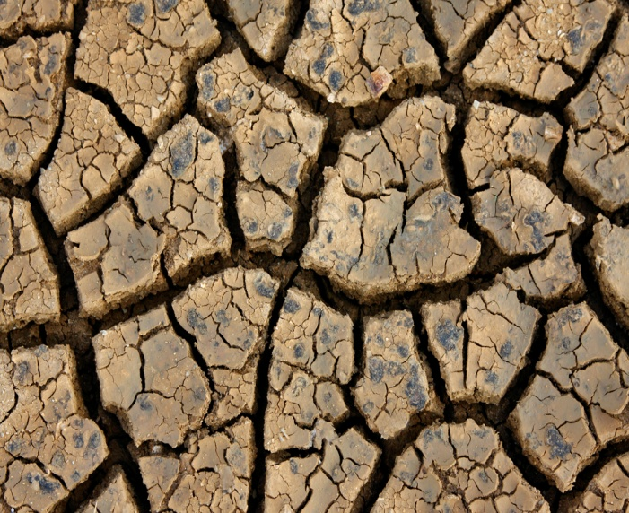
Những thời kỳ khó khăn tiếp theo …
Đức Chúa Trời sai hạn hán đến để cảnh báo Giu-đa về sự đoán phạt và cần ăn năn.
Đức Chúa Trời bảo Giê-rê-mi đừng cầu nguyện cho họ!
Với Giê-rê-mi
Không cưới gả,
Không đám tang,
Không yến tiệc
Giê. 14-16
Notes:
God sends a drought to turn the people back to him. The ground cracked, and water became so scarce that animals deserted their young. Jeremiah prays for the people, but God tells him not to. He has to deal severely with them so they would know the seriousness of their sin. Did God reject Judah forever, Jeremiah wonders. Also, God restricts marriage, attendance to funerals or parties upon Jeremiah because of the impending disasters.

Slide 47
Ta là thợ gốm, các ngươi là đất sét
Hỡi nhà Y-sơ-ra-ên, ta đối với các ngươi há chẳng làm được như người thợ gốm hay sao? (v. 6)
nếu nước mà ta nói đó xây bỏ điều ác mình, thì ta sẽ đổi ý ta đã toan giáng tai họa cho nó. (v. 8)
Giê. 18
Notes:
God sends Jeremiah to the potter’s house and gives a message there. The Lord shapes the nations according to His sovereign purpose. God is sovereign like a potter with the clay. People should not be presumptuous. God promises blessing to a nation, but will cancel the blessing if the nation turns against Him. But if the nation repents of its evil, He will relent of the disaster.

Slide 48
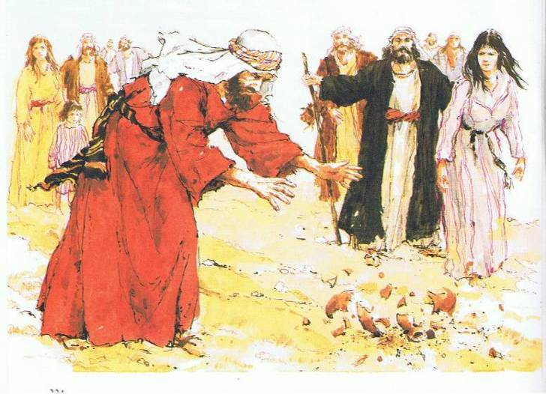
Bài học thị cụ #? Đây là ..??
Các ngươi đã từ bỏ Ta vì các thần khác và làm đổ máu vô tội. Ta sẽ dùng kẻ thù cách ngươi đập nát các ngươi như cái bình gốm này.
Picture Source: The Children’s Bible in 365 stories, Lion Publishing, 1985
Giê. 19
Notes:
Jeremiah takes an earthenware jar from the potter’s house to the Hinnom Valley in Jerusalem. He warns Judah of the terrible disaster that will come for they people abandoned the Lord to worship idols. They shed innocent blood and sacrificed their children. He describes the inevitable judgment to come – people will run out of food and turn to cannibalism. Corpses would lie everywhere and become food for wild animals. Jeremiah smashes the jar, symbolizing Jerusalem’s seemingly irreversible destruction.

Slide 49
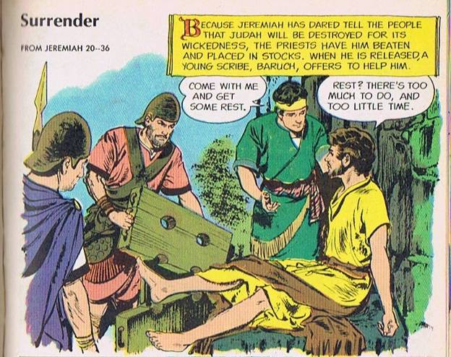
Các tiên tri giả & các thầy tế lễ chống đối Giê-rê-mi
Giê-rê-mi bị Pha-su-rơ, quản đốc đền thờ đánh và cùm lại.
Giê. 20:1-3
Sau khi được thả ra, Ba-rúc, một thư ký trẻ, đề nghị giúp đỡ ông.
Picture Source: The Picture Bible, Chariot Books, David C Cook, 1978
Notes:
Pashhur reacts angrily to Jeremiahs’ words against Jerusalem and Judah. He has Jeremiah beaten and locked in the public stocks. But Jeremiah is released, and pronounces judgment against Pashhur and his family. Jeremiah laments to God for his suffering. Eventually, Baruch, a young scribe offers to help him.

Slide 50
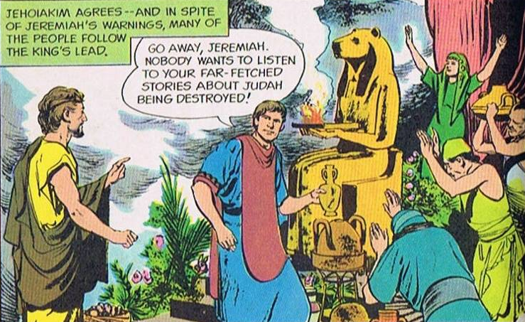
Giê-rê-mi nói tiên tri chống lại các nhà lãnh đạo Giu-đa và tiên tri giả, nhưng họ từ chối lắng nghe
WARNING ! WARNING!
Giê. 21-23
Source: The Picture Bible, Chariot Books, David C Cook, 1978
Notes:
Jeremiah continues to preach God’s messages. He prophesies judgments against Judah’s kings and leaders and false prophets, but promises that the Messiah will come to lead the nation justly. (Zedekiah will be judged and God will reject his request to save them from Babylon; Jehoahaz will die in exile, Jehoiakim will die a terrible death without burial, Jehoiachin will be judged by not having any immediate descendants on the throne). The false prophets and priests have disgraced God’s temple and spoken lies.

Slide 51
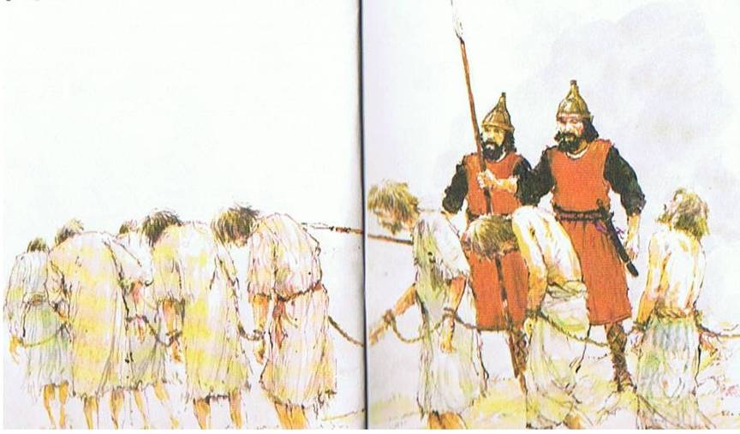
Nê-bu-cát-nết-sa đến (597 TC)
70 năm phu tù được tiên báo
Bắt dân chúng và vua Giê-hô-gia-kin đi lưu đày. Đặt Sê-đê-kia lên ngôi, cho một cơ hội khác để Giu-đa thần phục Ba-by-lôn.
Picture Source: The Children’s Bible in 365 stories, Lion Publishing, 1985
Giê. 24-25
Notes:
8 years after Jeremiahs’ prophecy about Nebuchadnezzar and the 70 years captivity, Nebuchadnezzar came and took King Jehoiachin away with many other exiles. He places his uncle, Zedekiah (Josiah’s other son) in charge and gives Judah one more chance to submit to Babylon’s rule.

Slide 52
Sáu cuộc phát vãng đến Ba-by-lôn của Nê-bu-cát-nết-sa
492
Mức độ | Niên đại | Vua Giu-đa | Số bị bắt | Những nhân vật chính | Kết quá/ bình luận
1 Nhỏ | 605 TC | Giê-hô-gia-kim | Một ít (Đa 1:3) | Đa-ni-ên, 3 bạn & quý tộc & hoàng tộc | Bắt triều cống. Ai Cập mạnh.
2 Trung bình | 598 TC | Giê-hô-gia-kim | 3023 (Giê. 52:28) |  | Cuộc trục xuất nhỏ
3 Lớn | 597 TC | Giê-hô-gia-kin | 10,000 (2 Vua 24:14) | Giê-hô-gia-kin, Ê-xê-chi-ên, Mạc-đô-chê | Cuộc trục xuất lớn. Sê-đê-kia
4 Nhỏ | 587 TC | Sê-đê-kia | 832 (Giê. 52:29) |  | Trước khi bị hủy diệt
5 Lớn | 586 TC | Sê-đê-kia | ca. 10,400 (2 Vua 25:11) | Sê-đê-kia | Giê-ru-sa-lem & đền thờ bị phá hủy
6 Nhỏ | 582 TC |  | 745 (Giê. 52:30) |  | 4 năm sau khi GRSL bị tàn phá
Notes:
This slide shows the Nebuchadnezzar’s 6 deportations to Babylon. This one is number 3, the first of 2 major deportations, with 10,000 people deported.

Slide 53
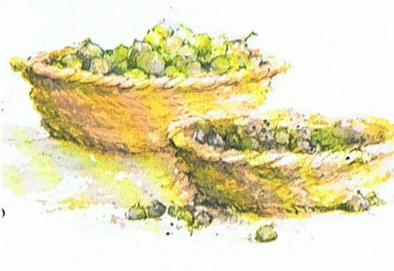
Không có sự ăn năn tại Giê-ru-sa-lem sau Nê-bu-cát-nết-sa đến
Phía trước của Đền thờ, 2 giỏ
Trái vả ngon
– Những người lưu đày tại Ba-by-lôn bắt đầu ăn năn.
– Đức Chúa Trời sẽ chăm sóc họ và đem họ trở về.
Những trái vả dở, thối rữa
– vua Sê-đê-kia, triều đình của ông và tất cả những người tại Giê-ru-sa-lem
– Vẫn lập mưu và tính kế chống lại Ba-by-lôn
– Không thích hợp để giữ lại
Giê. 24
Picture Source: The Children’s Bible in 365 stories, Lion Publishing, 1985
Notes:
God uses another object lesson of 2 basket of figs in front of the temple. The good figs are those in Babylon whom God will protect, bless and one day restore. The bad figs symbolizes Zedekiah and those who remained in Jerusalem who still refused to submit to Babylon rule. This faithless group will die by sword, famine and disease.

Slide 54
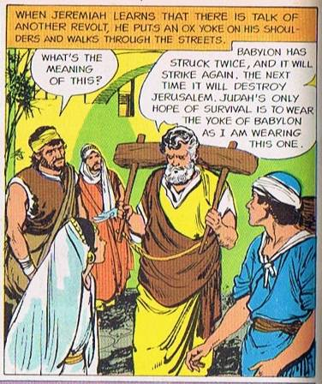
Các lãnh đạo Giê-ru-sa-lem kháng cự sự cai trị của Ba-by-lôn
Giê-rê-mi mang ách để làm biểu tượng cho tương lai của Giu-đa thần phục Ba-by-lôn.
Giê. 27-28
Picture Source: The Picture Bible, Chariot Books, David C Cook, 1978
Notes:
At the beginning of Zedekiah’s reign, there is talk of revolt against Babylon. God instructs Jeremiah to wear a yoke to symbolize Judah’s future submission to Babylon. God will place all nations under Nebuchadnezzar’s yoke; any nation that resisted would perish. He urges the king not to listen to the false prophets.

Slide 55
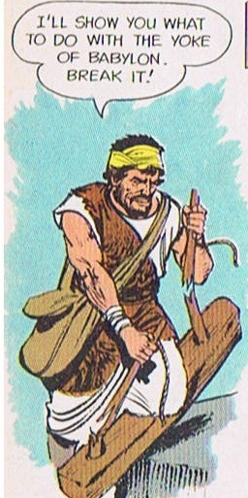
Bị các tiên tri giả chống đối
Tiên tri giả Ha-na-nia bẻ gãy ách của Giê-rê-mi tượng trưng rằng Đức Chúa Trời sẽ bẻ gãy quyền lực của Ba-by-lôn và công bố cuộc phu tù chỉ hai năm. Hai tháng sau, ông ta chết.
Tiên tri giả Sê-ma-gia cũng giảng chống lại Giê-rê-mi.
Giê. 28-29
Notes:
Jeremiah faces serious opposition from false prophets. Hananiah seizes Jeremiah’s yoke and breaks it, claiming God would break Babylon’s power and the captivity is not 70 years, but only 2 years. Well, he pays for his lies with his own life. He dies 2 months later. After him, Shemaiah the false prophet also opposes Jeremiah.

Slide 56
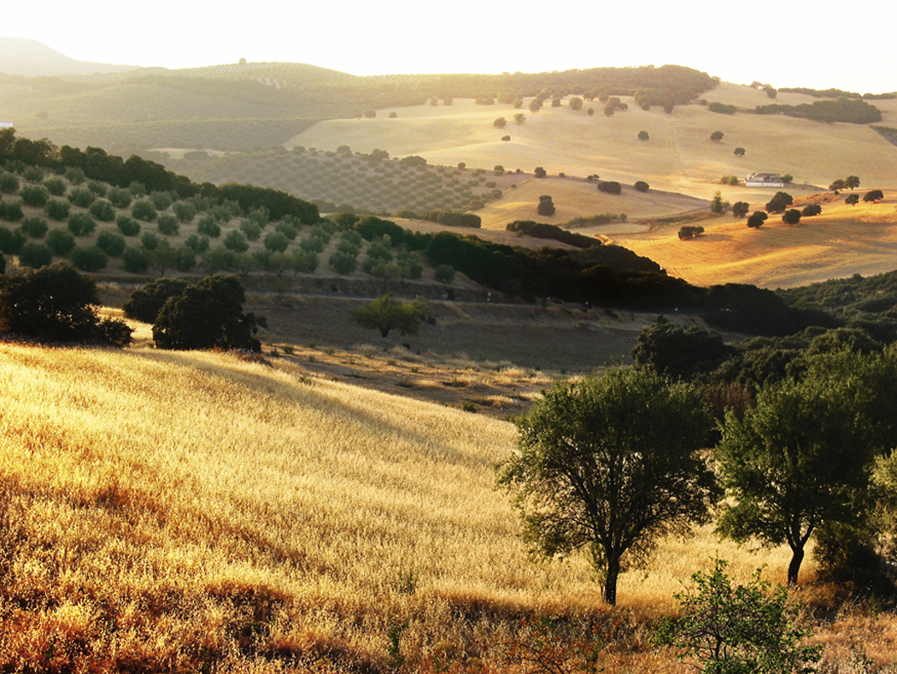
Sách An Ủi & Giao ước Mới
Giê. 30-33
Giê-rê-mi chuộc lại cánh đồng (Giê. 32) – dấu hiệu của hy vọng!
Đức Chúa Trời không ném dân Ngài qua một bên!
Vinh hiển trong tương lai sẽ đến sau sự đoán phạt của họ.
Họ sẽ trở về xứ.
Notes:
Scholars refer to Jeremiah 30-33 as the Book of Comfort or Book of Consolation. Jeremiah’s prophecies contained strong words against God’s sinful people. But God has not cast aside His people nor forgotten His covenant. He promises a glorious future would follow their judgment and they will return to the land. The Lord instructs Jeremiah to buy a field in Jerusalem from his cousin, Hanamel, as a sign of hope. The land will once again have value and God’s people will return to claim it again.

Slide 57


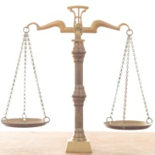
Giao ước Mới & Nhánh của Đa-vít
Nhánh Đa-vít – Vua và thầy tế lễ Mới - Giê. 33
Giao ước Mới – luật pháp viết trong lòng chúng ta và sự hướng dẫn của Đức Thánh Linh - Giê. 31
Notes:
In these wonderful chapters, contain the New Covenant which we spoke of earlier. God will forgive Judah’s sins, and God’s laws will be written on our hearts and His Spirit will guide them. Jeremiah also prophesies restoration of Judah under the new King from the Branch of David’s line and promises to bless the priesthood.

Slide 58
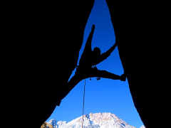
Vì sao bạn phải làm những chuyện điên rồ
Dr. Rick Griffith
Singapore Bible College

Slide 59
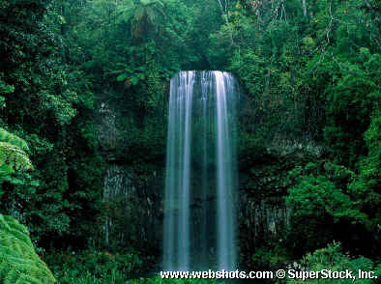
Sự thuần phục của chúng ta…
Bạn phải làm gì
khi Đức Chúa Trời bảo bạn phải làm chuyện
Điên rồ?
Giê-rê-mi 32

Slide 60
Sự đe dọa từ Ba-by-lôn
Sự bành trướng của Ba-by-lôn
Địa Trung hải
Sy-ri
Ba-by-lôn
Israel
Giu-đa
586 TC
Vịnh Ba tư
Ai Cập

Slide 61

I. Giê-rê-mi mua một cánh đồng dường như vô dụng khi Đức Chúa Trời bảo ông làm như thế (1-12)

Slide 62
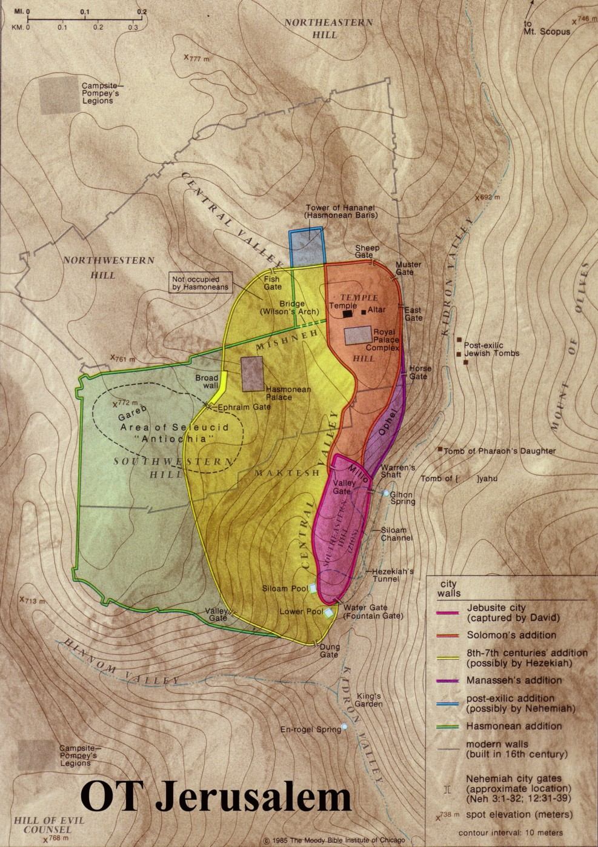
Bản cáo trạng của của Sê-đê-kia (32:3-5)
Câu 3:
“Giê-ru-sa-lem thất thủ?
Đó là tiêu cực!”
Jews as figs:
Câu 4-5a:
“Ta bị bắt?
Đó là mưu phản!”
good
bad
Câu 5b:
“Ngừng chiến?
Đó là hèn nhát”!
Babylonians
Notes:
Jeremiah 24 portrayed all the Jews as two types of figs:
The “bad figs” who refused to submit to God’s discipline by the Babylonians would disobey God by staying in the city and dying
The “good figs” whose lives would be spared would leave the city and surrender to the Babylonians outside!

Slide 63
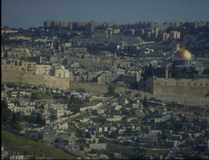
Lê-vi 25:25
“Nếu anh em ngươi trở nên nghèo, và bán một phần sản nghiệp mình, thì người bà con gần có quyền chuộc lại, phải đến chuộc phần đất anh em người đã bán.”

Slide 64
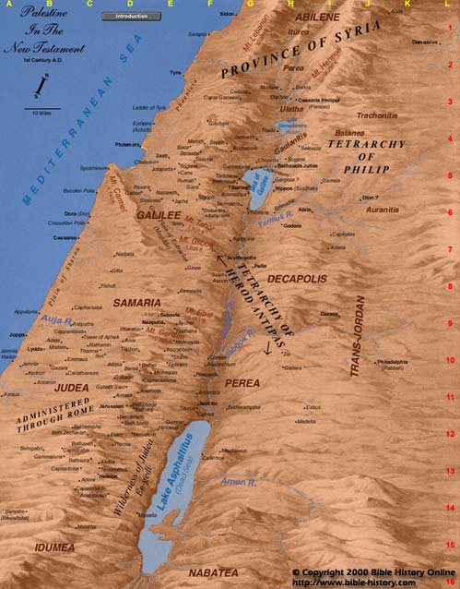
587 TC
A-ram
Israel
A-na-tốt
Giê-ru-sa-lem
Giu-đa

Slide 65

Singapore, January 1942
Your hometown in Kranji
Japanese Occupied in Green
Free Zone in Orange

Slide 66
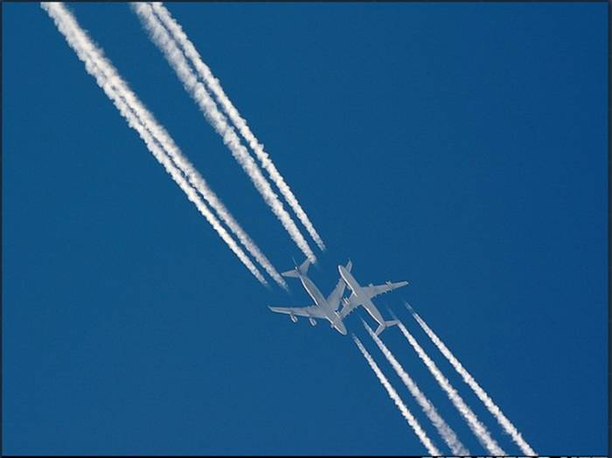
II. Khi Đức Chúa Trời bảo bạn làm chuyện gì đó “điên rồ…”
Hãy làm đi!

Slide 67
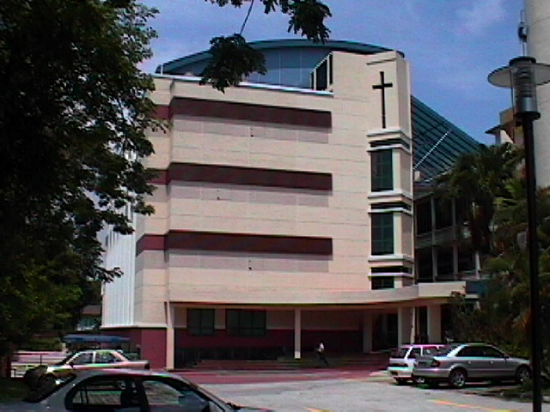
SBC Estimated Cost
Singapore Bible College
Academic Block
Estimated S$8.5 million

Slide 68
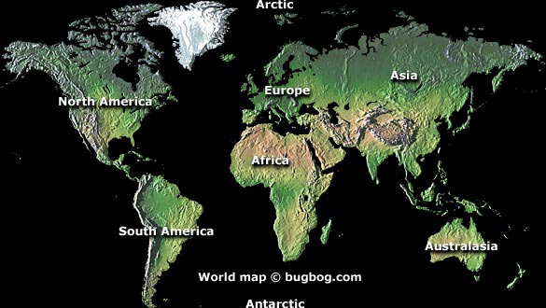
Học tiếng Tây Ban Nha cho người Trung Hoa
圣经...
基要
La Biblia Simpatica?

Slide 69
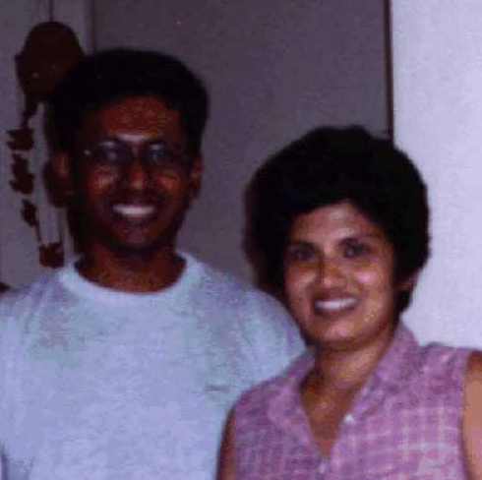
James Kanaganayagam

Slide 70
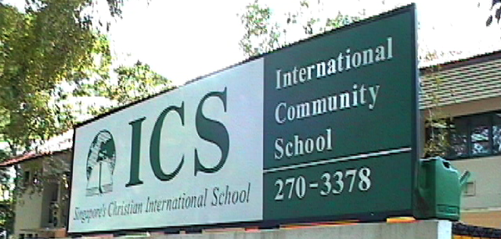
ICS
• Christian school began in 1993
• 13 students
• S$23,000/mo. lease signed with S$1000

Slide 71
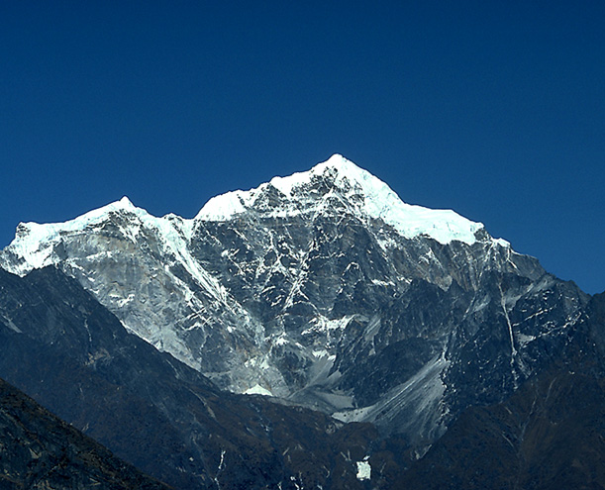
III. Làm những chuyện điên rồ cho thấy bạn đang phù hợp với kế hoạch của Ngài (13-44)

Slide 72
Trở về từ Ba-by-lôn
Địa Trung hải
Sy-ri
Ba-by-lôn
Israel
Giu-đa
538 TC
Ai Cập
Vịnh Ba Tư

Slide 73
SBC Actual Cost
Singapore Bible College
Academic Block
Estimated S$8.5 million
Actual S$5.8 million

Slide 74
Tiếng Tây Ban Nha có ích
Greek
Hebrew
French
German
La Biblia Simpatica?

Slide 75
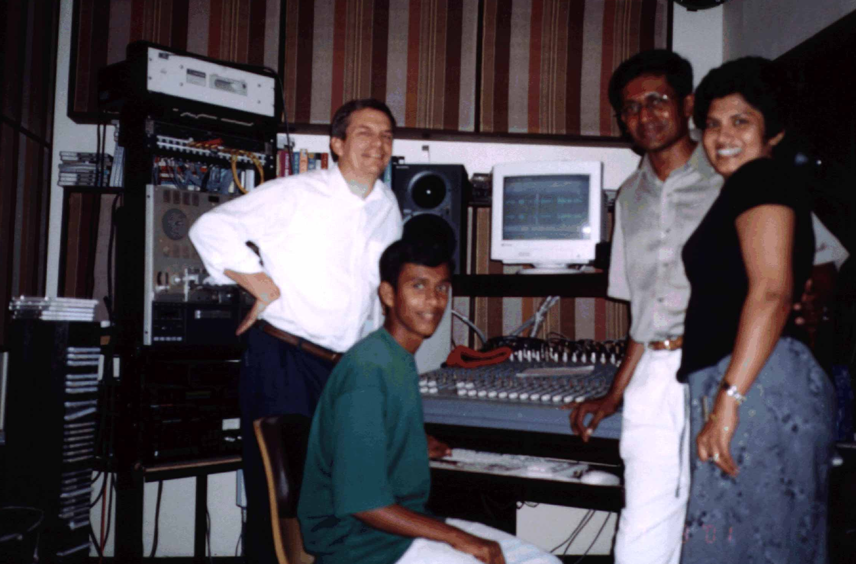
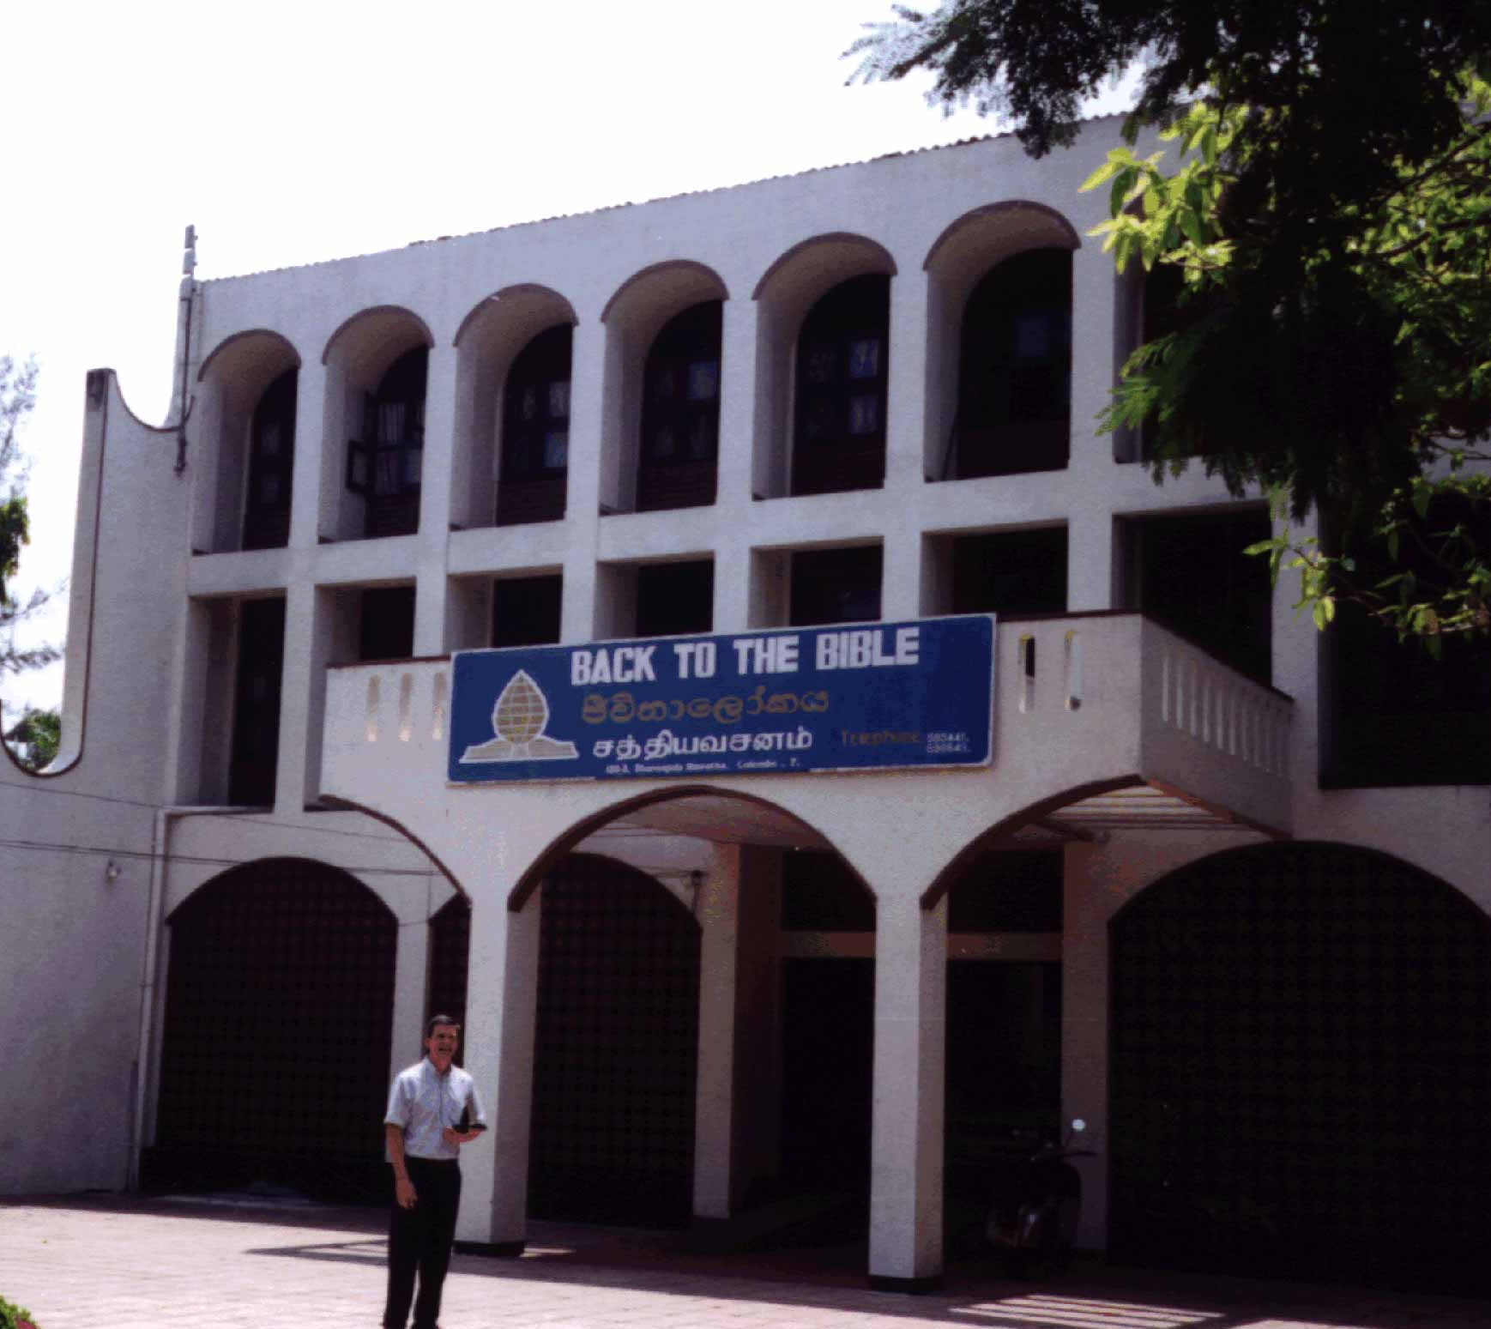
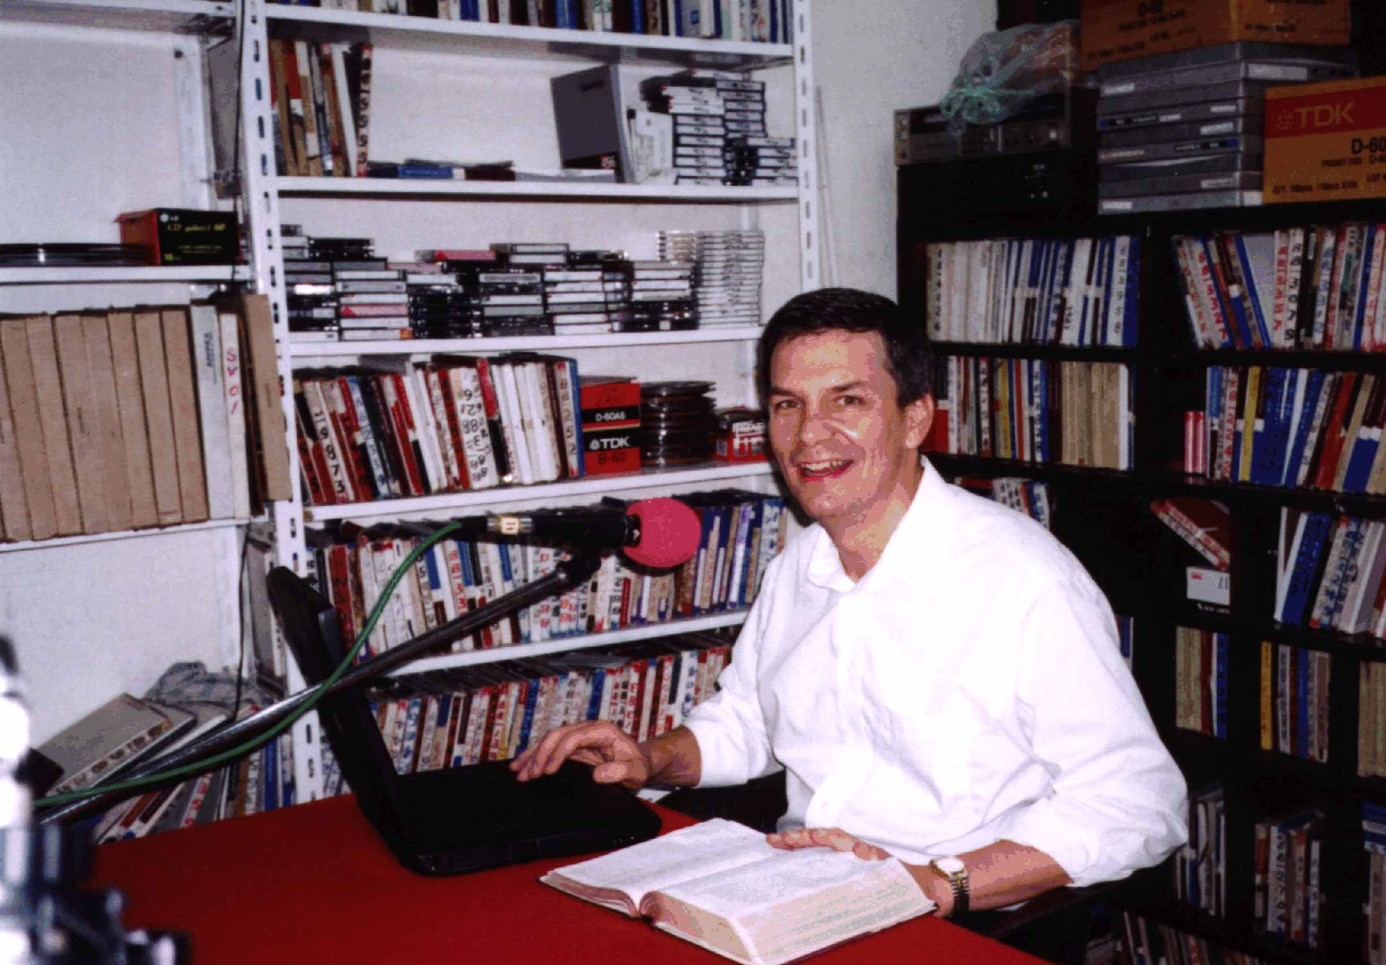
Trở về với Kinh Thánh

Slide 76
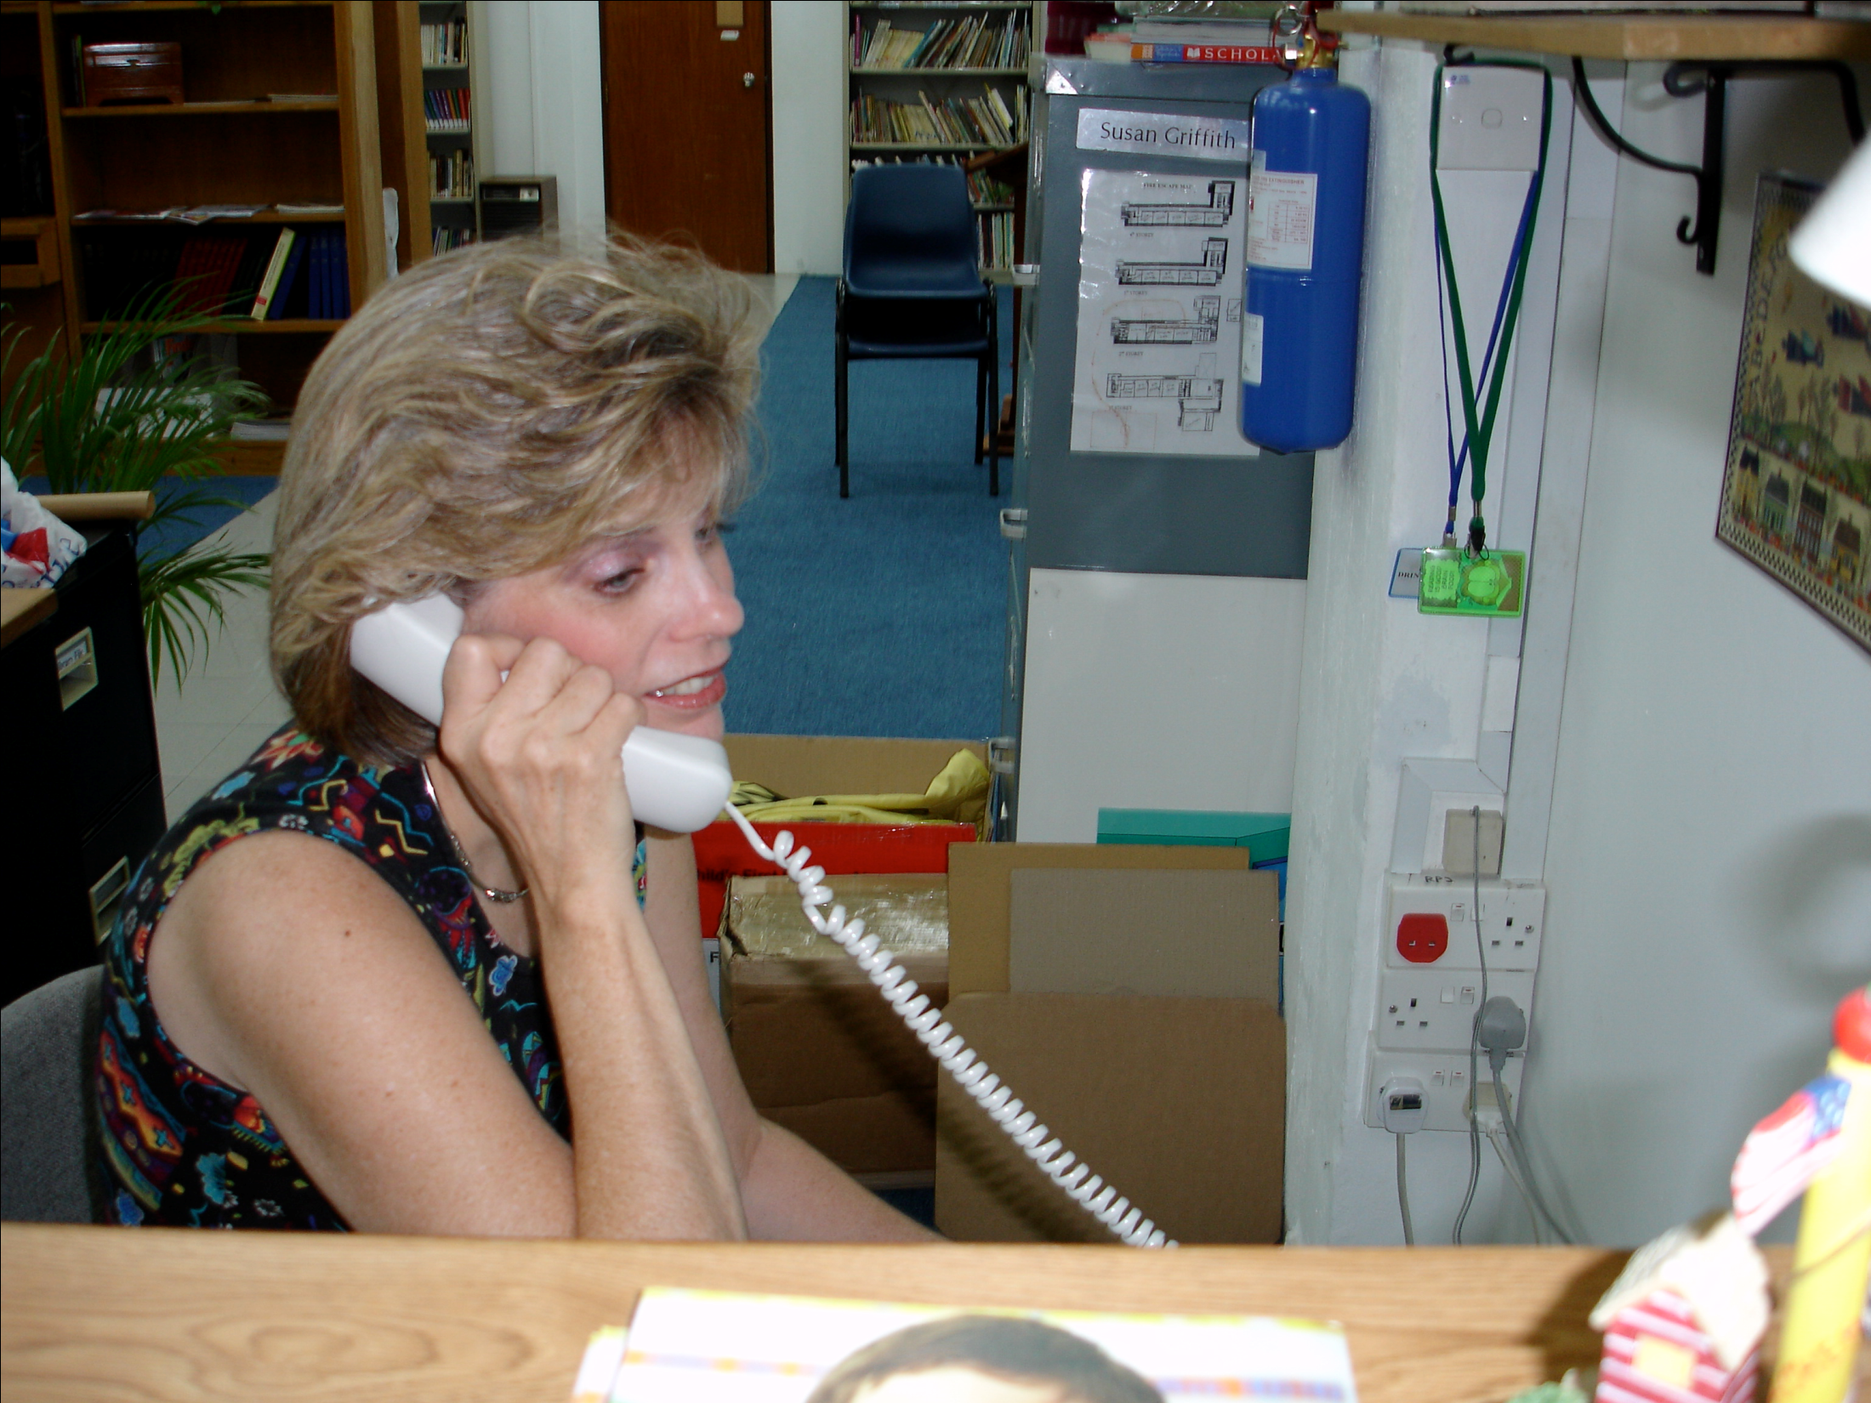
Susan at ICS
• Librarian
• Music teacher
• Art teacher

Slide 77
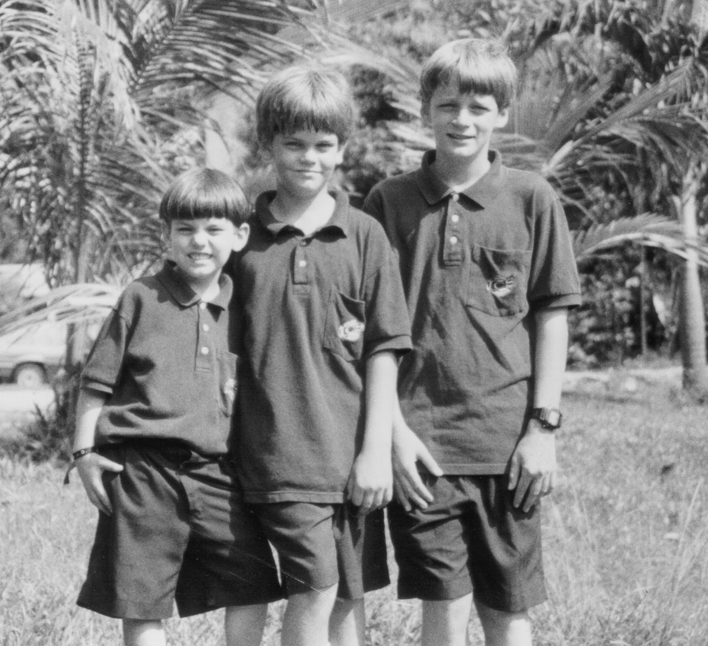
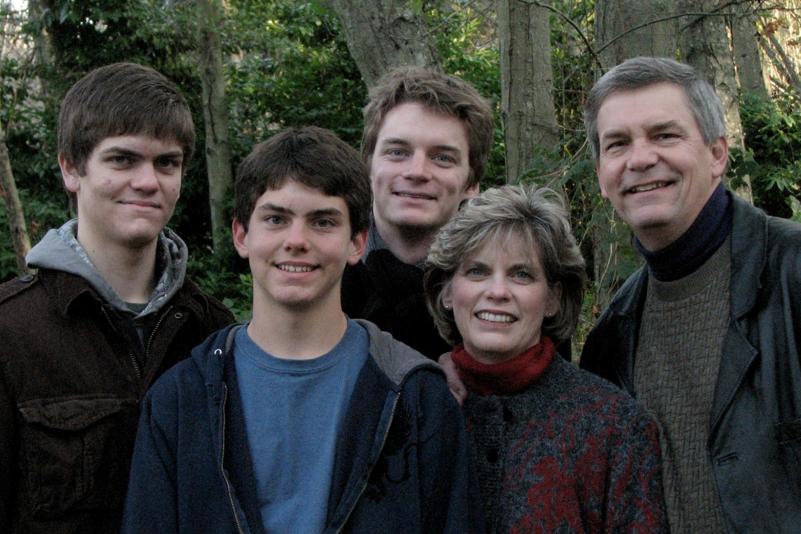
Schooling for 400 + Our Sons

Slide 78




Khải tượng của chúng tôi…
Yêu ĐCT
Yêu Hội Thánh
Yêu các dân tộc
Notes:
• Love God
Where it starts—and ends—is in our call to LOVE. As Paul noted, “The greatest of these is love” (1 Cor. 13:13).
What is the most important thing we do as a church? It begins with loving the God who loves us.
• Love Church
Do you genuinely love him? If you don’t, then nothing else you do counts, really.
The second thing He said right after this: to love your neighbor as yourself.
• Love Nations
But who is your neighbor? It starts right here in the body—to love the church—but then it extends from this “close neighbor” to those who are out of the reach of this fellowship where we love the nations. Our leadership is committed to make all that we do revolve around one of these three priorities.
78

Slide 79

Khi Đức Chúa Trời bảo bạn làm những chuyện “điên rồ,” hãy cứ làm! Điều đó cho thấy bạn thích hợp trong kế hoạch của Ngài.

Slide 80

“thửa ruộng” nào Đức Chúa Trời muốn bạn mua?

Slide 81

Những sứ điệp của Giê-rê-mi được ghi lại
Giê-rê-mi đọc những lời tiên tri của ông cho thư ký Ba-rúc ghi lại để ông đọc lại cho những viên chức Giu-đa.
Giê. 36:2
Notes:
Flashback !! During Jehoiakim’s days, God had instructed Jeremiah to prepare a scroll that contained all the prophetic words Jeremiah had received. Baruch read the scroll to many of Judah’s officials who insisted the king heard the message.

Slide 82

Đáp ứng của vua
Vua Giê-hô-gia-kim cắt và đốt bản thảo đầu tiên của Giê-rê-mi …
Vì thế Giê-rê-mi và Ba-rúc viết lại bản khác!
Giê. 36:21-23
Notes:
The king showed his utter contempt for God’s words by cutting the scroll into pieces and casting them into the fire. Unfazed, Jeremiah rewrites an expanded prophecy to show how God’s word cannot be thwarted.

Slide 83

Sự giam cầm Giê-rê-mi
Kẻ thù tố cáo Giê-rê-mi phản bội tổ quốc đi theo Ba-by-lôn và bỏ ông vào ngục.
Sê-đê-kia cho gọi ông, nhưng từ chối lắng nghe sứ điệp của ông, “Quân Ba-by-lôn sẽ quay lại! Đầu hàng đi!”
Về sau ông bị quăng vào một cái giếng. Ê-bết-mê-léc cầu xin vua để giải cứu ông.
Giê. 37-38
Picture Source: The Children’s Bible in 365 stories, Lion Publishing, 1985
Notes:
Jeremiah continues to proclaim faithfully God’s message of judgment to Zedekiah who refuses to listen to his message. He is accused of defecting to the Babylonians, put into a dungeon, and later a cistern. But he is rescued by God’s foreign servant, Ebed-Melech, who is later spared for protecting Jeremiah’s life, showing benefits of obedience.

Slide 84


Sự sụp đổ của Giê-ru-sa-lem … không thể tránh khỏi!!
Giê. 39
Notes:
The terrible hour Jeremiah had prophesied finally came. Babylonians breach Jerusalem’s walls and capture the city. Jerusalem’s fall fulfils God’s promise of destruction upon disobedient Israelites. It is inevitable!! Zedekiah and his officials are captured and Zedekiah blinded. The last thing Zedekiah ever saw was the death of his sons.

Slide 85

Sau khi Giê-ru-sa-lem thất thủ ….
Giê-rê-mi thi hành chức vụ giữa vòng dân sót tại Giu-đa và Ai Cập :
Ghê-đa-lia (thống đốc) bị giết
Cổ vũ người Giu-đa còn lại cứ ở dưới Ba-by-lôn, đừng đi Ai Cập
Phớt lờ và ép ông đi cùng
Những lời quở trách và cảnh cáo tại Ai Cập
Giê. 40-44
Notes:
Nebuchadnezzar appoints Gedaliah as governor of Judah. He is murdered within 2 months. The people seek Jeremiah’s advice, who tells them to stay in the land and not run off to Egypt, but they ignore him and force him to go to Egypt with them. Jeremiah continues to rebuke the remnant in Egypt.

Slide 86
Những lời tiên tri chống lại các dân
485
1. AI CẬP (46:1-27) – bị Ba-by-lôn đánh bại
2. PHI-LI-TIN (47:1-6) - bị Ai Cập tàn phá
3. MÔ-ÁP (48:1-47) – Ba-by-lôn chinh phục
4. AM-MÔN (49:1-6) – bị hủy diệt và tái lập trong thời Thiên hi niên.
5. Ê-ĐÔM (49:7-22) – trở nên như Sô-đôm và Gô-mô-rơ
6. ĐA MÁCH (49:23-27) – bị hủy diệt chỉ trong một ngày
7. KÊ-ĐE & HÁT-SO (49:28-35) - bị Nê-bu-cát-nết-sa tiêu diệt
8. Ê-LAM (49:34-39) - Bị Nê-bu-cát-nết-sa tàn phá và được tái lập vào thời Thiên hi niên.
9. BA-BY-LÔN (50:1-51:64) – Sự hủy diệt cuối cùng của đế quốc.
Notes:
However, more than just the people of Judah alone, there were prophesies that were addressed to the other non Israelite cities in those days.

Slide 87

GIAO ƯỚC MỚI

Slide 88
Bốn Giao Ước vô điều kiện
476
ÁP-RA-HAM
Sáng 12:1-3
PHƯỚC LÀNH
ĐẤT ĐAI
DÒNG DÕI
ĐẤT
Phục 30:1-10
ĐA-VÍT
2 Sa 7:12-16
MỚI
Giê 31:31-34
Sự mở rộng giao ước vô điều kiện của Đức Chúa Trời về lời hứa phước lành trong Giao ước Áp-ra-ham khi dân Israel và Giu-đa sẽ kinh nghiệm sự giải cứu mang tính dân tộc và thuộc linh.
Notes:
A recap of the covenants that are amplified from the Abrahamic covenant of which the new covenant was one of them.
(cf. Deut. 30:1-10) promises:
Land from Wadi of Egypt to Euphrates River (Isa. 27:12)
Eternal possession of land (Gen. 17:8) after exile/restoration
Whole world blessed via the land (Isa. 14:1-2)
2 Samuel 7:12-16 promises perpetual:
Sons (“house” never wiped out)
Kingdom (political dynasty)
Throne (right to rule by descendants)
Temple (son to build it)
Jeremiah 31:31-34 promises:
Forgiveness
Indwelling Spirit
New heart, nature, mind
Reunification of Israel and Judah
No need for evangelism

Slide 89

Giao ước Mới
Giê-rê-mi 31:31-34
“ta sẽ lập một giao ước mới với nhà Y-sơ-ra-ên và với nhà Giu-đa. Giao ước này sẽ không theo giao ước mà ta đã kết với tổ phụ chúng nó trong ngày ta nắm tay dắt ra khỏi đất Ê-díp-tô, tức giao ước mà chúng nó đã phá đi, dầu rằng ta là chồng chúng nó, Đức Giê-hô-va phán vậy. Đức Giê-hô-va phán: Này là giao ước mà ta sẽ lập với nhà Y-sơ-ra-ên sau những ngày đó. Ta sẽ đặt luật pháp ta trong bụng chúng nó và chép vào lòng. Ta sẽ làm Đức Chúa Trời chúng nó, chúng nó sẽ làm dân ta. Chúng nó ai nấy sẽ chẳng dạy kẻ lân cận mình hay là anh em mình, mà rằng: Hãy nhận biết Đức Giê-hô-va! vì chúng nó thảy đều sẽ biết ta, kẻ nhỏ cũng như kẻ lớn. Đức Giê-hô-va phán: Ta sẽ tha sự gian ác chúng nó, và chẳng nhớ tội chúng nó nữa.”

Slide 90

Bản chất vô điều kiện
477
Đời đời (Giê. 31:36, 40; 32:40; 50:5; Ês 61:2. 8-9; 24:5; Êxê. 37:26)
Sự mở rộng của Giao ước Áp-ra-ham, là giao ước vô điều kiện
Những lời công bố một phía “Ta sẽ” của Đức Chúa Trời
Notes:
How did we know that it was unconditional?

Slide 91

Các điều khoản
477
Được ứng nghiệm
Sự cư trú của Đức Thánh Linh (Giê. 31:33 với Êxê. 36:27)
Bản tính, lòng & tâm trí mới
(Giê. 31:33; Ês. 59:21)
Tha thứ tội lỗi (Giê. 31:34b)
Chưa được ứng nghiệm
Mọi người sẽ biết ĐGHV
(Giê 31:34a)
Israel và Giu-đa sẽ tái hợp (Giê. 31:31)
Notes:
There are debates that exist about the how far or when or to whom the covenant refers to. This is because Jeremiah 31 declares the covenant is for Israel and Judah but in the new testament. (Luke 22:20; 1 Cor 11:25; 2 Cor.3:6; Heb 8:8;9:15 ) it is declared for the church.
.
So questions arise if is there a new covenant? Is it especially for the church? Or is it only for Israel? Or was there two covenants? Or are these promises built upon each other?

Slide 92
Làm thế nào để hòa hợp?
Giê-rê-mi 31:31-34
‘giao ước đời đời’
‘lòng mới’
‘tâm linh mới’
‘giao ước bình an’
‘một giao ước’
Lu-ca 22:20

Slide 93

Những quan điểm về thời gian ứng nghiệm
477
1. Ứng nghiệm cục bộ trong thời đại hội thánh hiện tại
Chỉ có một Giao ước Mới cho Israel (Darby)
Hai Giao ước Mới: một cho Israel, một cho hội thánh (Chafer)
Một Giao Ước mới với hai áp dụng : chủ yếu cho Israel, thứ yếu cho hội thánh
2. Ứng nghiệm hoàn toàn sau sự tái lâm của Đấng Christ
Vô Thiên hi niên - tìn rằng tất cả sự mở rộng của Giao ước Mới hiện đang được thực hiện trong hội thánh mà họ coi là “dân Israel mới”
Notes:
Ignores NT, Christ’s words, Paul’s teachings
Ignore present work of the Holy Spirit cue cards
1)Cannot reconcile same terminology for OT and NT covenants.
2) The distinctions are too sharp.
View most modern pre-mils take. Deals with both OT/NT data, forgiveness and the holy spirit are blessings that we experience now.
Ignoring OT data between the distinctions between church and Israel

Slide 94
Những quan điểm về Giao Ước Mới
490
Quan điểm | Giải thích | Nhóm | Vấn đề
Lặp lại giao ước Môi-se | Không có Giao ước Mới | Phê bình | G.U.C/G.U.M sự khác biệt trong bản văn bị phớt lờ G.U.C=có điều kiện, G.U.M= vô điều kiện G.U.C=Tạm thời, G.U.M=vĩnh viễn G.U.C=bên ngoài, G.U.M=bên trong G.U.M =không khả thi, G.U.M=có khả thi G.U.M=bình an, thịnh vượng, thánh và Thánh Linh
Chỉ cho Hội thánh | Không có sự dự phần của Israel | vô / hậu thiên hi niên | Phớt lờ dữ liệu C.U - Israel =Hội thánh G.U.M được giới thiệu không thể ứng nghiệm với Israel Hiện nay cần để biết YHWH 70 SC Giê-ru-sa-lem đối lại Giê. 31:40

Slide 95
Những quan điểm về Giao Ước Mới(2)
490
Quan điểm | Giải thích | Nhóm | Vấn đề
Chỉ Israel | Không có HT dự phần | Thuyết thời kỳ cổ điển | Phớt lờ dữ liệu T.U Những lời cuối cùng của Đấng Christ tại tiệc thánh Những lời phát biểu của Phao-lô trong Rô-ma Sự áp dụng của Hê-bơ-rơ về HT Bỏ qua công việc hiện tại của ĐTL
Hai giao ước mới | GUM cho Israel GUM cho HT | Thuyết thời kỳ đầu tk 20. | Cùng một thuật ngữ trong C.U. & T.U GUM Israel/HT phân biệt rất rõ ràng Sự tha thứ căn bản là giống nhau Nếu có 2 GUM, không có GUV cho HT HT không sở hữu những lời hứa của Israel
HT dự phần | Chủ yếu dành cho Israel, thứ yếu dành cho HT | Thuyết thời kỳ hiện tại | Ủng hộ Chủ yếu hoàn thành trong tương lai – Rô 11 Xử dụng cả dữ liệu C.U và T. U Sự tha thứ/ Thánh Linh =phước lành hiện tại GUM có luật pháp mới Bác bỏ những quan điểm trên
Notes:
95

Slide 96
Dòng thời gian của Vương quốc & Giao ước
337
Sự dạy dỗ về Vương quốc...
A-đam cai trị với ĐCT (Sáng 1:26, 28; 2:19)
Sa-tan cai trị như là chúa của đời này (Sáng 3:15;
2 Cor. 4:4)
ĐCT lập giao ước với Áp-ra-ham để tái lập sự cai trị của con người qua Israel như là “nước thầy tế lễ" (Sáng 12:1-3; Xuất 19:6)
Sự thất bại của Israel với tư cách là nước thầy tế lễ trong việc làm chứng cho các dân tộc nên bị đoán phạt qua cuộc lưu đày dưới sự cai trị của dân ngoại
Israel khước từ Đấng Mê-si ban tặng vương quốc (Mat 12:41-42; 23:37-39)
Chúa Giê-xu mở rộng nước của Ngài trong hình thức huyền nhiệm của hội thánh (Mat 13)
Christ đánh bại kẻ thù của Israel và tín hữu (Rom. 11:26-27)
Christ cai trị trên mọi sự cùng với các thánh (Êph 1:9-10; Khải 20:1-6; 22:5b)
Sự sa ngã của loài người (Sáng 3)
Giao ước Nô-ê
Sáng 6:18; 9:8-17
ISRAEL
Hội thánh
Nước của Đấng Mê-si-a
Giao ước Pa-lét-tin
(Tập chú vào dân tộc)
“Người mới (Êph 2:15)
1000 năm Vĩnh cữu
Sáng 15:18 (tk. Phục 30:1-10) lời hức:
Đất từ sông Ai-cập đến sông Ơ-phơ-rát (Ês 27:12)
Sở hữu đất đời đời (Sáng 17:8) hậu lưu đày/phục hồi
Qua đất này cả thế giới được phước (Ês 14:1-2)
Israel bị đoán phạt vì từ chối Đấng Mê-si-a bị đuổi khỏi đất hứa trong vòng 19 thế kỷ
(70SC- 1948) nhưng hiện nay được phục hồi một phần (Êxê 37:1-7)
Phục hồi trọn vẹn (Êxê 37:8-28) Jerusalem thủ đô thế giới
(Ês 2:1-5)
Đất
Jerusalem mới
(Khài 21)
Giao ước Đa-vít
Đấng Christ là hội thánh – đền thờ thuộc linh (Êph. 2:19-22;
2 Cô 6:16)
Đấng Christ cai trị trên toàn thế giới
(Ês 11)
với các thánh (Khải 5:10)
Đấng Christ trao vương quốc cho Đức Chúa Cha (1Cô 15:24)
Giao ước Áp-ra-ham
2Sa 7:12-16 lời hứa vĩnh viễn:
Con cháu (“nhà” không bị tuyệt diệt)
Vương quốc (triều đại chính trị)
Ngai vàng (quyền cai trị cho các con cháu)
Đền thờ (con trai sẽ xây)
Sáng 12:1-3
Dòng dõi
Giao ước Mới
Tất cả 5 yếu tố được ứng nghiệm trong sự phục hồi quốc gia (Xa 8)
Tất cả đều được làm mới
(Khải 21:5)
Phước
Giê 31:31-34 lời hứa:
Sự tha thứ
Đức Thánh Linh cư trú
Tấm lòng, bản tánh, tâm trí mới
Tái hiệp Israel và Giu-đa
Không cần truyền giáo
Luật Môi-se được thay thế với ba yếu tố đầu của Giao ước Mới (Lu 22:20; 2Cô 3:6)
Giao ước Môi-se
Luật pháp được bãi bỏ, ứng nghiệm, và thay thế tại thập tự giá (Rô 7:1-6;1Cô 9:19-21; Hê 8:13)
Second Edition
2 January 1998
Tạm thời (Gal 3:19) và có điều kiện (Phục 28) để phơi bày tội lỗi (Rô 7:7) và để chỉnh đốn Israel (Gal 3:23-25)
Kinh Thánh gồm chứa sự nhấn mạnh về giao ước kép. Vai trò của Israel từ Áp-ra-ham đến Đấng Christ được mở rộng để kể đến Hội Thánh (liên tục) nhưng Hội Thánh không
bao giờ thay thế cho dân tộc như là “dân Israel mới” (không liên tục). Israel sẽ một lần nữa hưởng vị trí nổi bật trên thế giới sau khi tin cậy Đấng Christ khi Ngài trở lại lần thứ hai.

Slide 97

3. ÁP DỤNG

Slide 98

ÁP DỤNG #1: BẠN CÓ GiỐNG GIÊ-RÊ-MI KHÔNG?
Đời sống tiên tri Giê-rê-mi minh họa việc phục vụ ĐGHV có thể phải trả giá như thế nào.

Slide 99

Chức vụ khó khăn và hy sinh của Giê-rê-mi
Giảng trong > 40 năm
Lưu ý tội lỗi của dân sự để bày tỏ sự công bình của Đức Chúa Trời
Rao giảng về việc chấp nhận kỷ luật của Đức Chúa Trời bằng cách chịu 70-năm phu tù Ba-by-lôn
Được lệnh không kết hôn (16:2)
Bị gia đình, người dân tại quê hương và giới tôn giáo bắt bớ
Quăng vào tù (37:5)
Bị bắt buộc qua Ai Cập ở đó ông tiếp tục giảng chống lại tội lỗi (43:1-7)
Notes:
His family rejected him
His hometown people. - Therefore thus says the LORD concerning the men of Anathoth, who seek your life, and say, "Do not prophesy in the name of the LORD, or you will die by our hand“
Thrown into prision. – accused of being in league with the enemy. Zedekiah
Carried off by force to egypt. How would you feel if you were forced to do something against your own will. In this case, After the fall, Facing the prospect of real trouble from Babylon, the people sought Jeremiah’s advice.
Jeremiah told God wanted them to stay in the land but they rejected his counsel.
A large group still fled to Egypt, taking Jeremiah and Baruch
Even in Egypt, Jeremiah continued to prophesy that God would use Babylon to judge Egypt.

Slide 100
Sự bảo đảm của Đức Chúa Trời cho Giê-rê-mi
“Trước khi tạo ngươi trong lòng mẹ
Ta đã biết ngươi, trước khi ngươi sinh ra
Ta đã biệt riêng ngươi;
Ta lập ngươi làm tiên tri
cho các nước…
Chớ nói, ‘tôi là con trẻ!.’
Vì ngươi sẽ đi khắp nơi nào Ta sai ngươi đi và nói mọi điều Ta truyền cho nói. Đừng sợ vì cớ chúng nó vì Ta ở với ngươi đặng giải cứu ngươi… Nầy, Ta đặt những lời Ta trong miệng ngươi …
Giê. 1:5,7-9
Notes:
God assures Jeremiah – He knew, set apart, appointed him. And said he would put His words into His mouth. The Lord reached out His hand and touched his mouth. He is to stand up against nations and kingdoms, uproot and tear them down. He is to build up and plant others.

Slide 101

Bạn có giống Giê-rê-mi không?
  Làm thế nào sự phục vụ đắt giá của Giê-rê-mi thuyết phục bạn về việc bạn cần làm để trung tín và vâng lời Đức Chúa Trời nhiều hơn?
  Bạn có thắc mắc về sự kêu gọi của mình không? Bạn có phật ý về công việc mà Đức Chúa Trời giao cho bạn không?

Slide 102

ÁP DỤNG #2: BẠN CÓ GiỐNG GIU-ĐA KHÔNG?
Nếu chúng ta chọn tiếp tục ở trong tội lỗi, chúng ta rốt cuộc sẽ đến chỗ mà sự kỷ luật của Đức Chúa Trời là điều không thể tránh khỏi.

Slide 103

Tội lỗi của Giu-đa
Loài vật giữ luật pháp của Đức Chúa Trời chứ không phải dân của Đức Chúa Trời.
Họ hành động như thể họ chưa bao giờ biết luật pháp của Ngài.
tk. Giê-rê-mi 8:7
Notes:
Judah’s Sin ingratitude, idolatry, immorality, irrationality

Slide 104

Tội lỗi của Giu-đa dẫn đến kết cuộc là sự kỷ luật của Đức Chúa Trời
  Các vua và những người lãnh đạo Giu-đa bị phán xét và hình phạt. Giê-rê-mi 22
2. Người Giu-đa chịu 70 năm lưu đày Ba-by-lôn. Giê 25:11
  Đức Chúa Trời cũng đoán phạt các nước đã bắt bớ Giu-đa. Giê 46–51
Notes:
- jehoahaz will be judged through his death in exile. 22:10-12
-Jehoiakim will be judged through a terrible death without burial 22:13-23
- Jehoiachin will be judged by not having any of his immediate descendents sit upon the throne. 22:24-30

Slide 105

Bạn có giống Giu-đa không?
  Có những lãnh vực trong đời sống bạn mà bạn chọn để tiếp tục ở trong tội lỗi hoặc không chịu ăn năn không?
  Bạn có chấp nhận sự kỷ luật công bình của Đức Chúa Trời không?

Slide 106

ÁP DỤNG #3: BẠN CÓ GiỐNG DÂN SÓT TRUNG THÀNH KHÔNG?
Có niềm hy vọng sau sự kỷ luật vì sự công bình của Đức Chúa Trời cân bằng với lòng thương xót và sự thành tín của Ngài.

Slide 107

Bản chất của sự đoán phạt trong Giê-rê-mi
1. Chống lại cả Giu-đa và các dân ngoại
2. Bày tỏ sự công bình, sự tể trị, sự thành tín và thương xót của Đức Chúa Trời.
3. Cân đối với hy vọng trong Giao ước Mới và sự phục hồi

Slide 108

Bạn có phải là một phần của dân sót trung thành không?
  Bạn có đặt niềm hy vọng của bạn trong Đức Chúa Trời thành tín và thương xót của bạn không?
  Bạn có trông đợi Ngày của Chúa và sự phục hồi trọn vẹn của những lời hứa này không?

Slide 109
Nếu thế bạn phải sống như thế nào?

Slide 110
Black

Slide 111

Cựu Ước Lược Khảo—biblestudydownloads.com
Tải Về Tài Liệu
Nghiên Cứu Kinh Thánh
Notes:
OT Survey VN

